Slide 1

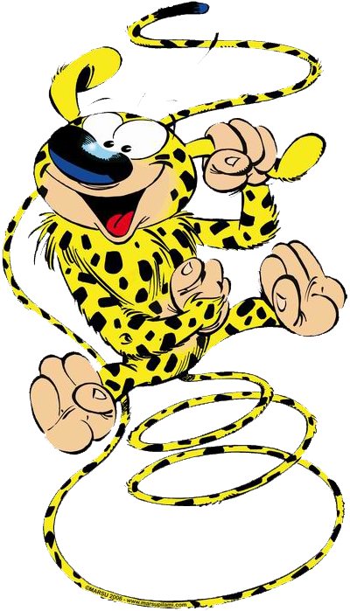
D.U. "Explorations
neurophysiologiques cliniques"
étude de l’excitabilité́ nerveuse
François Wang
Département de Neurophysiologie clinique CHU, Liège

Slide 2
Que savons-nous de l’excitabilité
> ENMG classique ?
Amp
PAGM
Axones
très
excitables
Axones
moins
excitables
Intensité de stimulation
Notes:
L’ENMG conventionnelle nous apprend elle déjà quelque chose sur l’excitabilité axonale ?

Slide 3
Que savons-nous de l’excitabilité
> ENMG classique ?
PAGM maximal
PAGM
PAGM maximal
I = 5 mA
D = 1 ms
I = 5 mA
D = 0,2 ms
I = 8 mA
D = 0,2 ms
Notes:
Ce qui compte c’est la quantité de charges, plus que l’intensité du courant

Slide 4
Que savons-nous de l’excitabilité
> ENMG classique ?
Le PAGM n’est pas une réponse tout ou rien
=> axones moteurs d’excitabilité variable ?
L’augmentation de la durée du stimulus
=> stimulation moins intense pour PAGM max
Chez un patient avec une neuropathie démyélinisante
=> il faut augmenter l’intensité de stimulation => hypoexcitabilité ?
Les activités de repos à caractère pathologique en EMG
=> traduisent une hyperexcitabilité des axones ou des fibres musculaires
Notes:
L’ENMG conventionnelle nous apprend elle déjà quelque chose sur l’excitabilité axonale ?

Slide 5
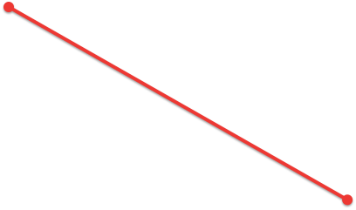
Pourquoi étudier l’excitabilité axonale ?
Amp normale
VC diminuée
Démyélinisant
2D
Amp
?
Amp diminuée
VC normale
Axonal
VC
Outils ENMG classiques:
Conduction nerveuse motrice et sensitive : LD, VC, F, H, T
Électromyographie : activités spontanées, tracés d’interférence, PUM
=> axonal vs démyélinisant : MAIS, terminologie de neuropathologie
Notes:
Apporter une 3ème dimension à l’évaluation de la conduction nerveuse basée depuis plus d’un siècle sur la mesure des VC et de l’amplitude des réponses motrices et sensitives évoquées par une stimulation électrique percutanée

Slide 6
Pourquoi étudier l’excitabilité axonale ?
Amp normale
VC diminuée
Démyélinisant
3D
Amp
?
Amp diminuée
VC normale
Axonal
VC
Excitabilité
Notes:
Apporter une 3ème dimension à l’évaluation de la conduction nerveuse basée depuis plus d’un siècle sur la mesure des VC et de l’amplitude des réponses motrices et sensitives évoquées par une stimulation électrique percutanée

Slide 7

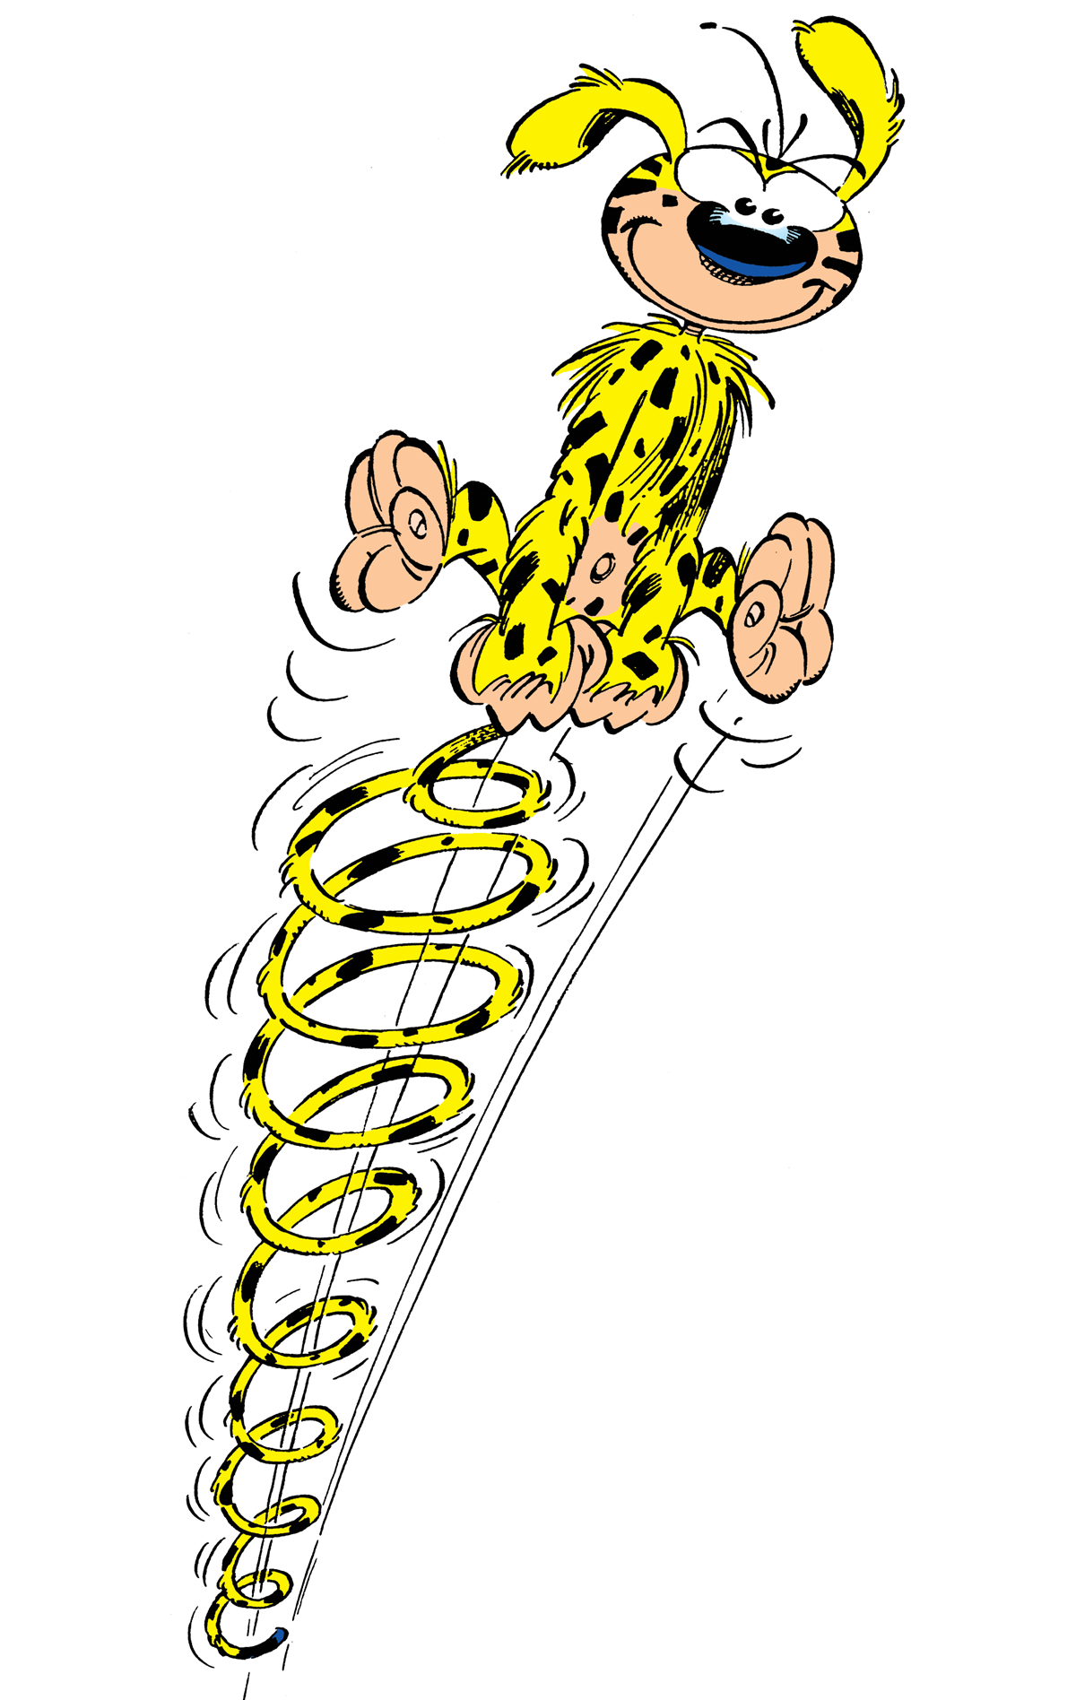
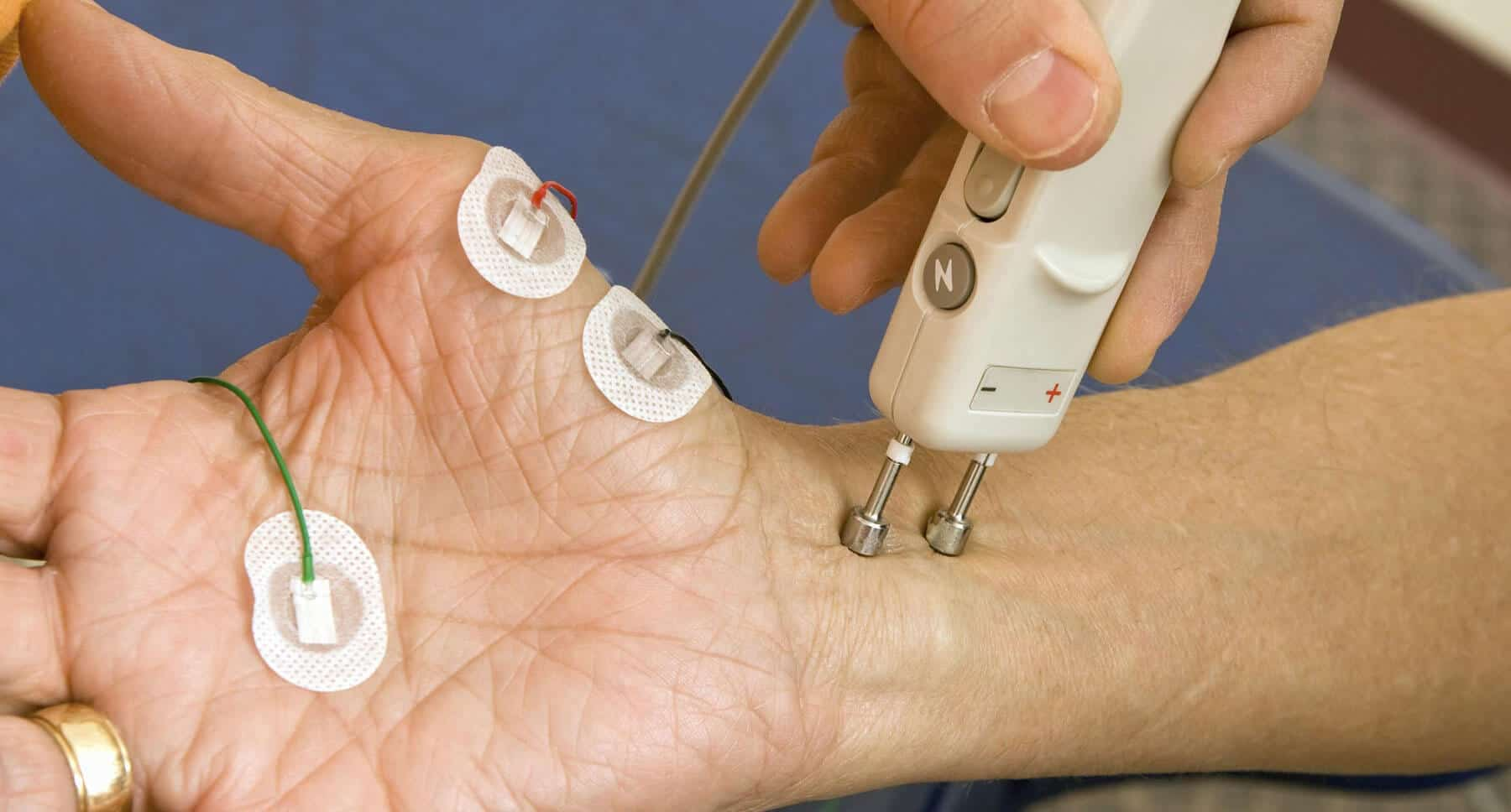
Conduction nerveuse motrice standard
Stimulation de surface
- nerf moteur
- en un site où le nerf est superficiel
- ex. nerf médian au poignet
Détection de surface
- muscle innervé par ce nerf
- ex. éminence thénar
L’excitabilité d’une cellule nerveuse = capacité à générer, à partir d’un état stable (potentiel de repos), et sous l’influence d’une stimulation, un changement d’état brusque, bref (PA), qui se propage le long de la membrane cellulaire (Guihéneuc, 2004).
PAGM maximal
Amp
(mV)
Surface
(mV.ms)
Durée (ms)

Slide 8
Le potentiel de repos ≃ - 70 mV
Membrane imperméable aux protéines anioniques intra-cellulaires
- milieu intracellulaire chargé négativement
Membrane semi-perméable
- canaux ioniques ouverts (canaux de fuite)
- majoritairement des canaux K
- aussi des Na_{p} qui augmentent l’excitabilité par dépolaristion
Gradient chimique : rapport de concentration intra/extra
- Na⁺ = 1/14 (10 mM/140 mM)
- K⁺ = 35/1 (140 mM/4 mM)
Gradient électrique :
Équation de Nernst
- E_{Na}⁺ = + 70 mV => force électromotrice de 140 mV
- E_{K}⁺ = - 95 mV => force électromotrice de 25 mV
Équation de Goldman-Hodgkin-Katz (gK 10 fois > gNa)
- Vm = -70 mV
Pompes Na/K (ATP) : maintien du gradient de { }
- 3 Na+ sortent
- 2 K+ entrent
+ 70 mV
Dépolarisation
- 70 mV
Hyperpolarisation
- 95 mV
Notes:
Membrane semi-perméable, canaux de fuite, deux équations, pompes Na/k

Slide 9
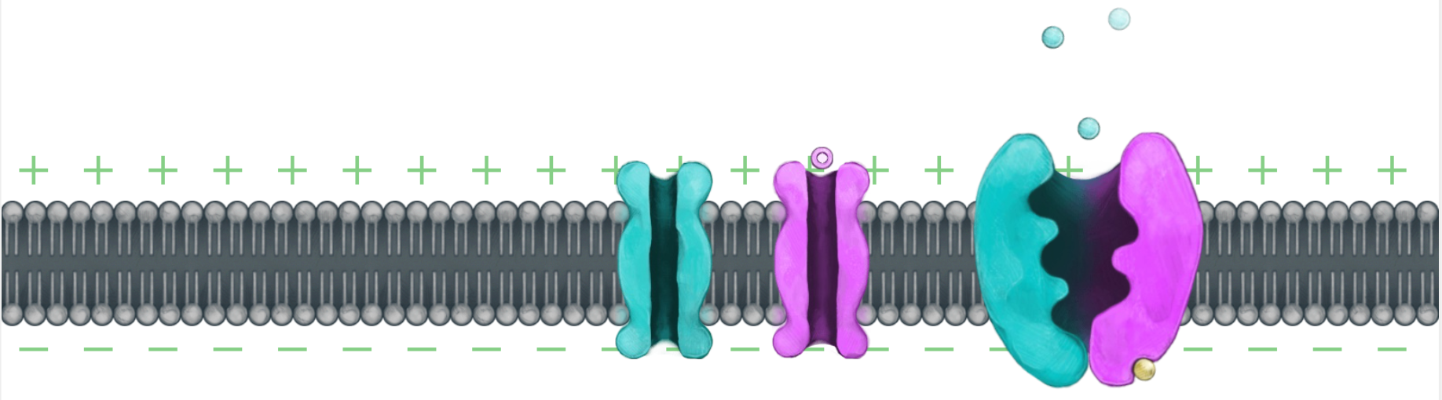
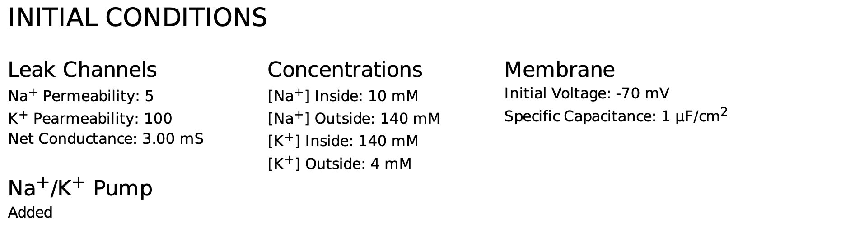
Le potentiel de repos ≃ -70 mV
+ 70 mV
Na⁺
K⁺
Pompe Na/K
Équation de Nernst
E_{ion} = RT/zF . ln ([ion]_{ext} / [ion]_{int})
R = constante des gaz parfaits = 8,314
T = température absolue (kelvins)
Z = valence de l’ion
F = constante de Faraday = 96.485 C/M
Équation de Nernst simplifiée à 37°C (concentrations exprimées en mM/L
E_{ion} = 61,5/z . Log₁₀ ([ion]_{ext} / [ion]_{int})
Na : 140 mM en extracellulaire et 10 mM en intracellulaire => E_{Na} = + 70 mV
K : 10 mM en extracellulaire et 140 mM en intracellulaire => E_{K} = - 95 mV
- 70 mV
- 95 mV

Slide 10
Le potentiel de repos ≃ -70 mV
+ 70 mV
Na⁺
K⁺
Pompe Na/K
Équation de Goldman-Hodgkin-Katz
P_{k}+[K⁺]_{ext} + P_{Na}+ [Na⁺]_{ext} + P_{Cl}-[Cl⁻]_{int}
V_{m} = RT/F . ln = - 70 mV
P_{k}+[K⁺]_{int} + P_{Na}+ [Na⁺]_{int} + P_{Cl}-[Cl⁻]_{ext}
P_{k}+[K⁺]_{ext} + P_{Na}+ [Na⁺]_{ext} + P_{Cl}-[Cl⁻]_{int}
V_{m} = 61,5 . Log₁₀
P_{k}+[K⁺]_{int} + P_{Na}+ [Na⁺]_{int} + P_{Cl}-[Cl⁻]_{ext}
Dépolarisation
- 70 mV
Hyperpolarisation
- 95 mV

Slide 11
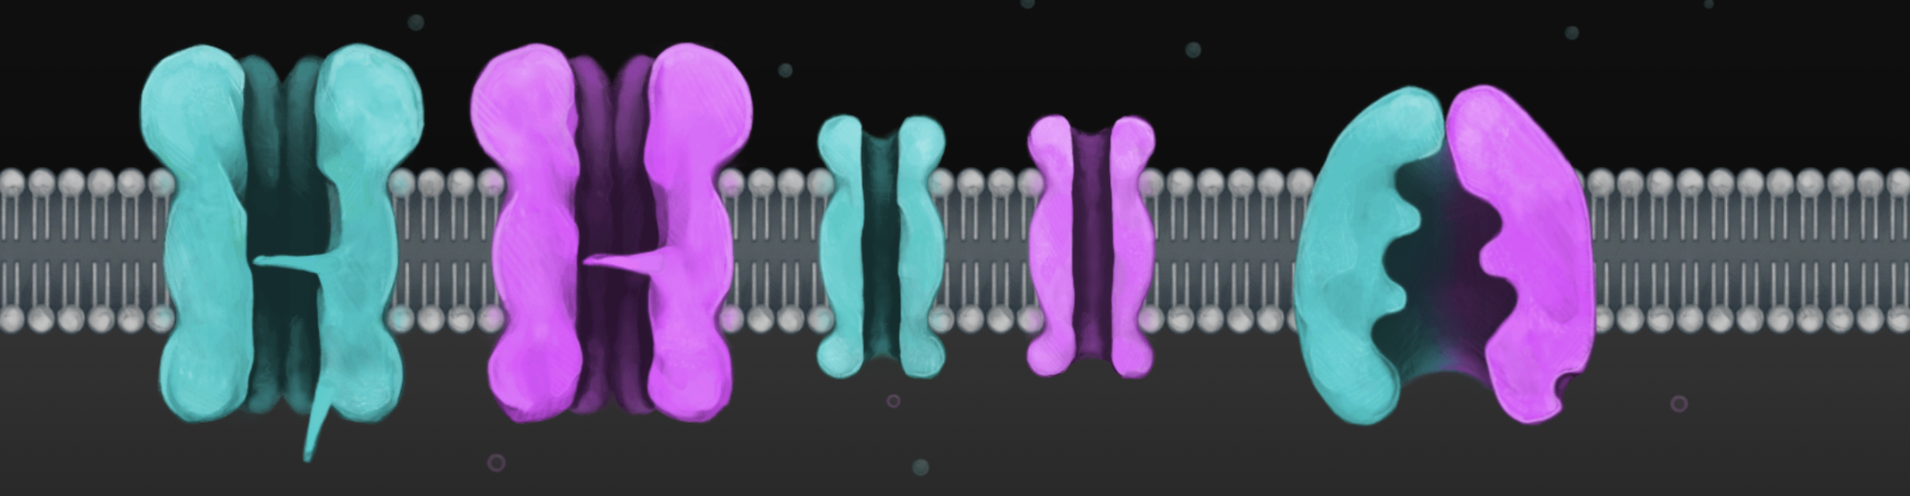
Le potentiel d’action
+ 70 mV
Na_{v}
Na⁺
K⁺
Pompe Na/K
K_{v}
Repolarisation
Canaux Na_{v} nodaux (1000 – 2000/μm²)
- nerf moteur (type Na_{v}1.6)
- fermés activables au potentiel de repos
- s’ouvrent lors de la dépolarisation
(> - 50 mV, max. ≃ - 10 mV)
=> courant sodique entrant responsable du PA
- s’inactivent après ≃ 1 ms
Canaux K_{v} (K_{s} nodaux et paranodaux + K_{f} juxtaparanodaux)
- s’ouvrent lors de la dépolarisation (≃ - 50 mV)
=> limitation des dépolarisations excessives
des réexcitations du nœud de Ranvier (K_{f} juxtaparanodaux)
Seuil
Na_{t}
- 50 mV
Dépolarisation
- 70 mV
Hyperpolarisation
- 95 mV

Slide 12
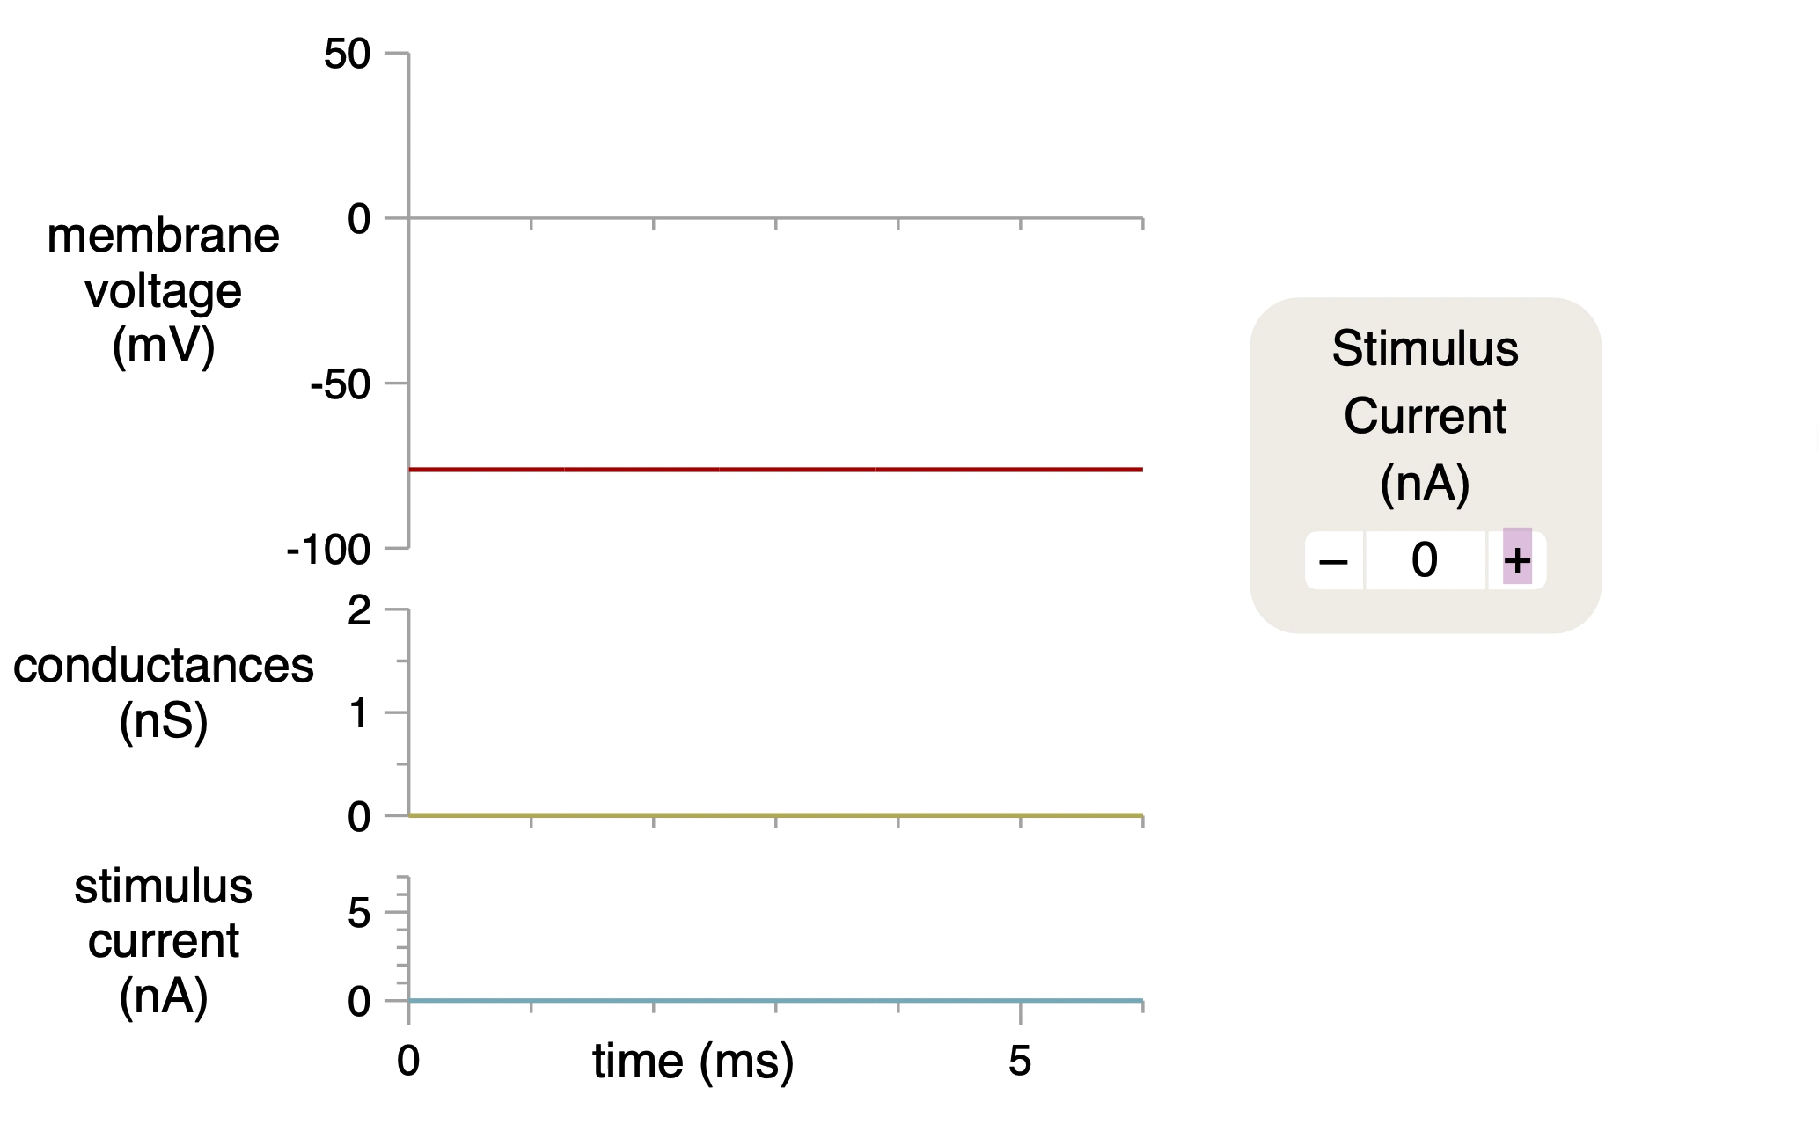
Le potentiel d’action
+ 70 mV
Na_{v}
Na⁺
K⁺
Pompe Na/K
K_{v}
Repolarisation
Seuil
Na_{t}
- 50 mV
Dépolarisation
- 70 mV
Hyperpolarisation
- 95 mV

Slide 13
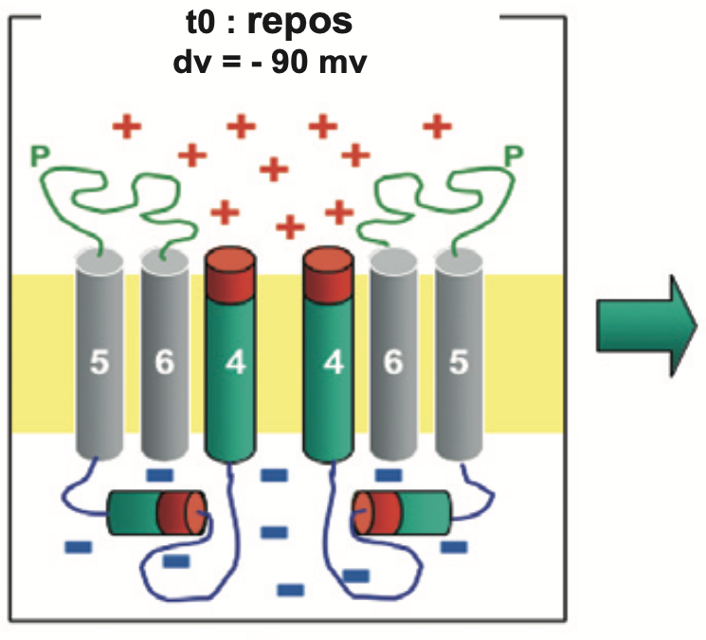
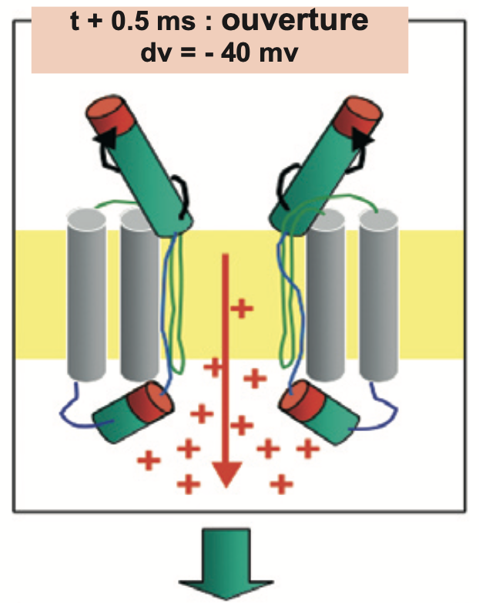
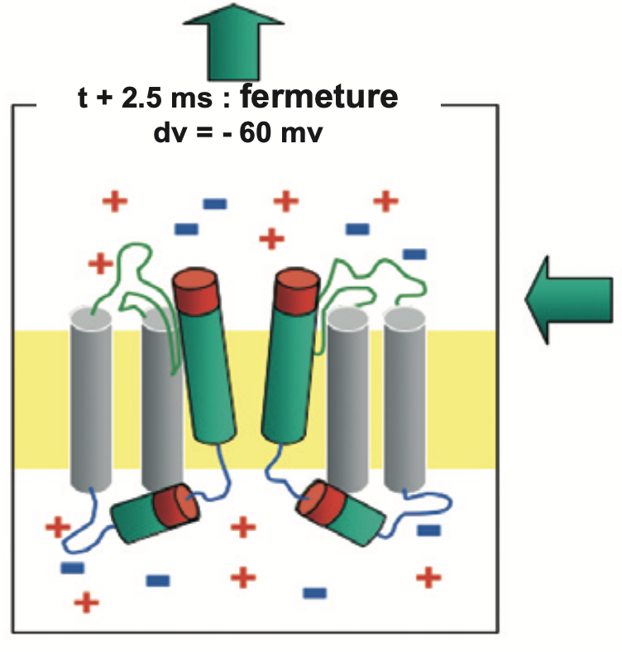
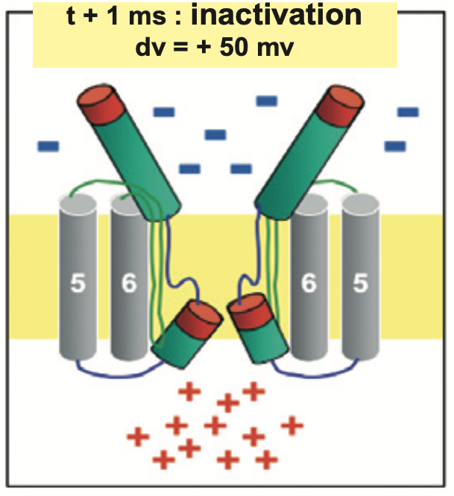
Canaux Na_{t}
(Pierre Guihéneuc)
Fermés activables
Ouverts activés
1️⃣
2️⃣
- 70 mV
- 50 mV
- 70 mV
- 50 mV
4️⃣
3️⃣
Si la période de
dépolarisation est
prolongée, la durée d’
inactivation est allongée
- 60 mV
50 mV
En voie de fermeture
Période réfractaire relative
Inactivés
Période réfractaire absolue

Slide 14
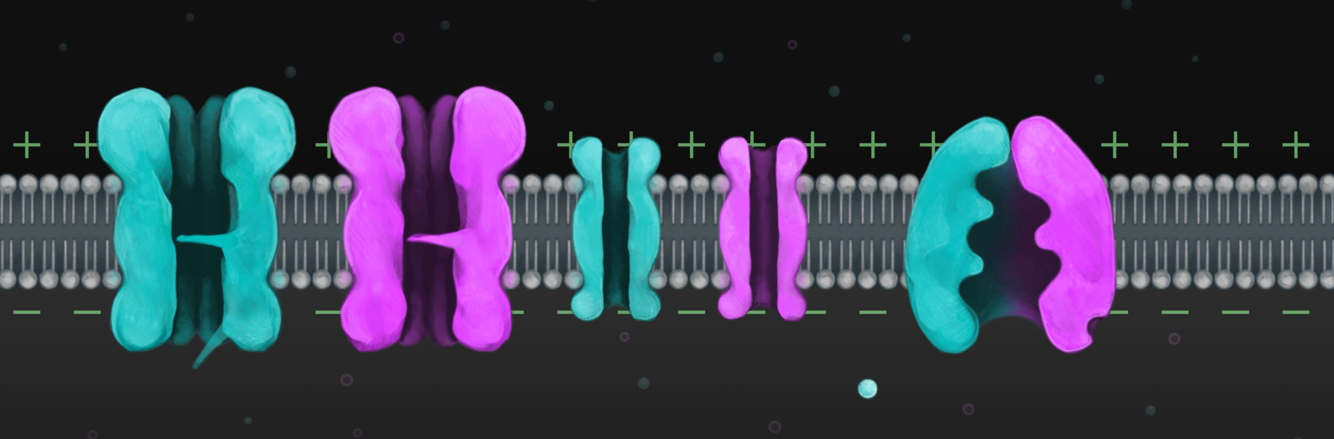
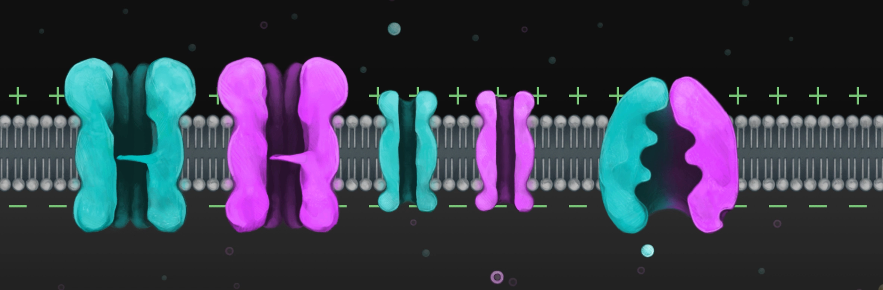
Avec inactivation des canaux Nav
Sans inactivation des canaux Nav

Slide 15
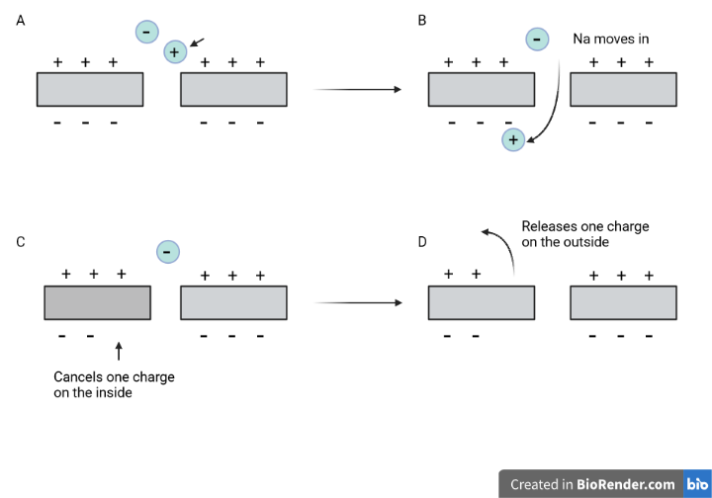
Dépolarisation pré-PA
(canaux voltage-dépendant fermés)
Membrane axonale (double couche lipidique) = isolant séparant 2 milieux conducteurs = capacité (C) qui va accumuler des charges sur sa face interne et externe dont la quantité (Q) est proportionnelle à la tension (U) :
Q (Coulombs) = C (Farads/unité de surface) x U (Volts)
Toute modification de la répartition des charges -> charge ou une décharge de la capacité membranaire qui se traduit par un courant capacif
I = C . dV/dt
Lors d’une stimulation électrique, l’apport de charges positives est responsable d’une décharge de la capacité membranaire (=> courant capacitif sortant) responsable de la dépolarisation pré-PA
> - 50 mV, les canaux Na_{v} s’ouvrent =>

Slide 16
Potentiel d’action
(canaux voltage-dépendant ouverts)
L’ouverture des canaux Na_{v} -> entrée de sodium qui se traduit par un courant ionique (déplacement de charge positives) qui obéit à la Loi d’Ohm
V = I . R ou I = V/R = V . g
I = intensité (ou débit de charge)
V = tension
R = résistance (Ohm)
g = 1/R = conductance (Siemens)
Le passage d’un ion à travers son canal génère un courant ionique dont l’intensité (I_{ion}) dépend de : - conductance (g ou 1/R)
- force électromotrice: différence entre le
potentiel de membrane (Vm) et son potentiel d’équilibre (E_{ion})
I_{ion} = (V_{m} – E_{ion}) . g
Pour une même I appliquée à un neurone, le potentiel de membrane (V) sera affecté proportionnellement à R

Slide 17
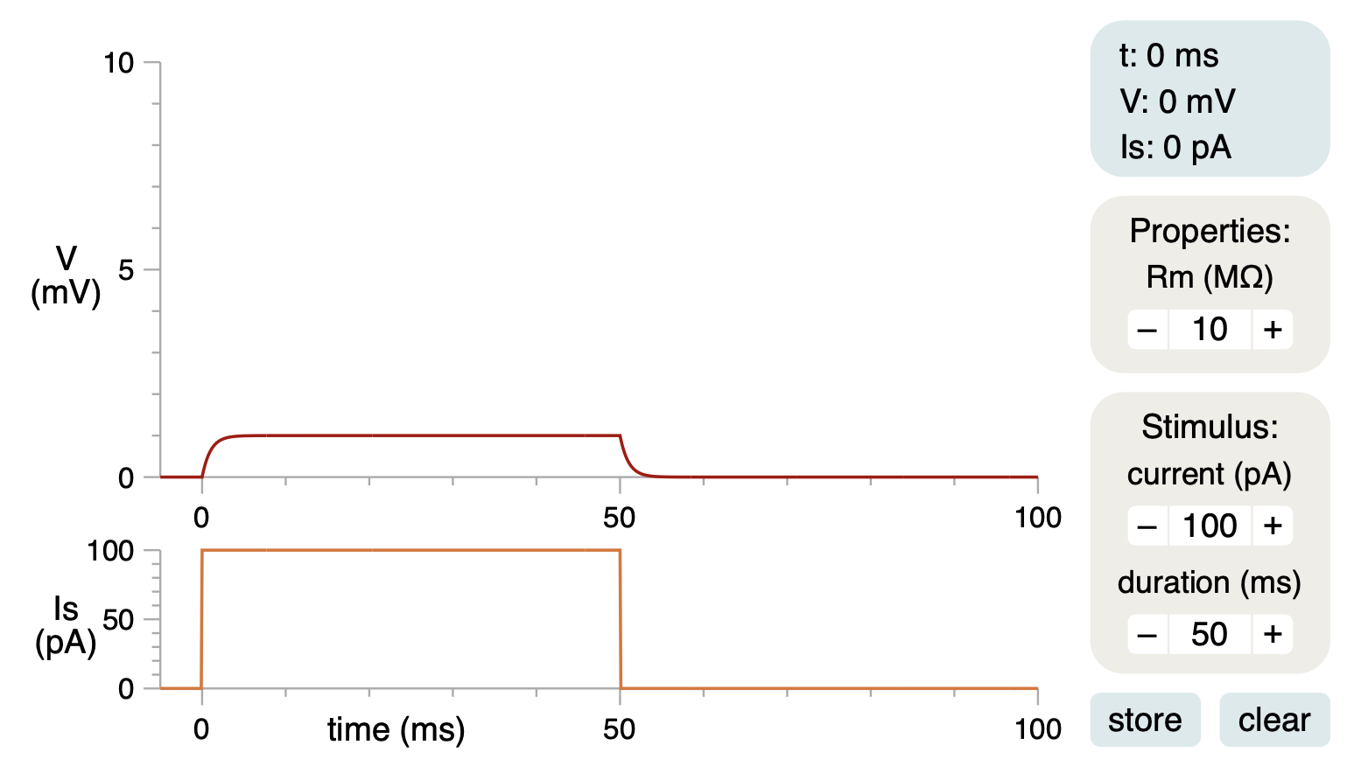
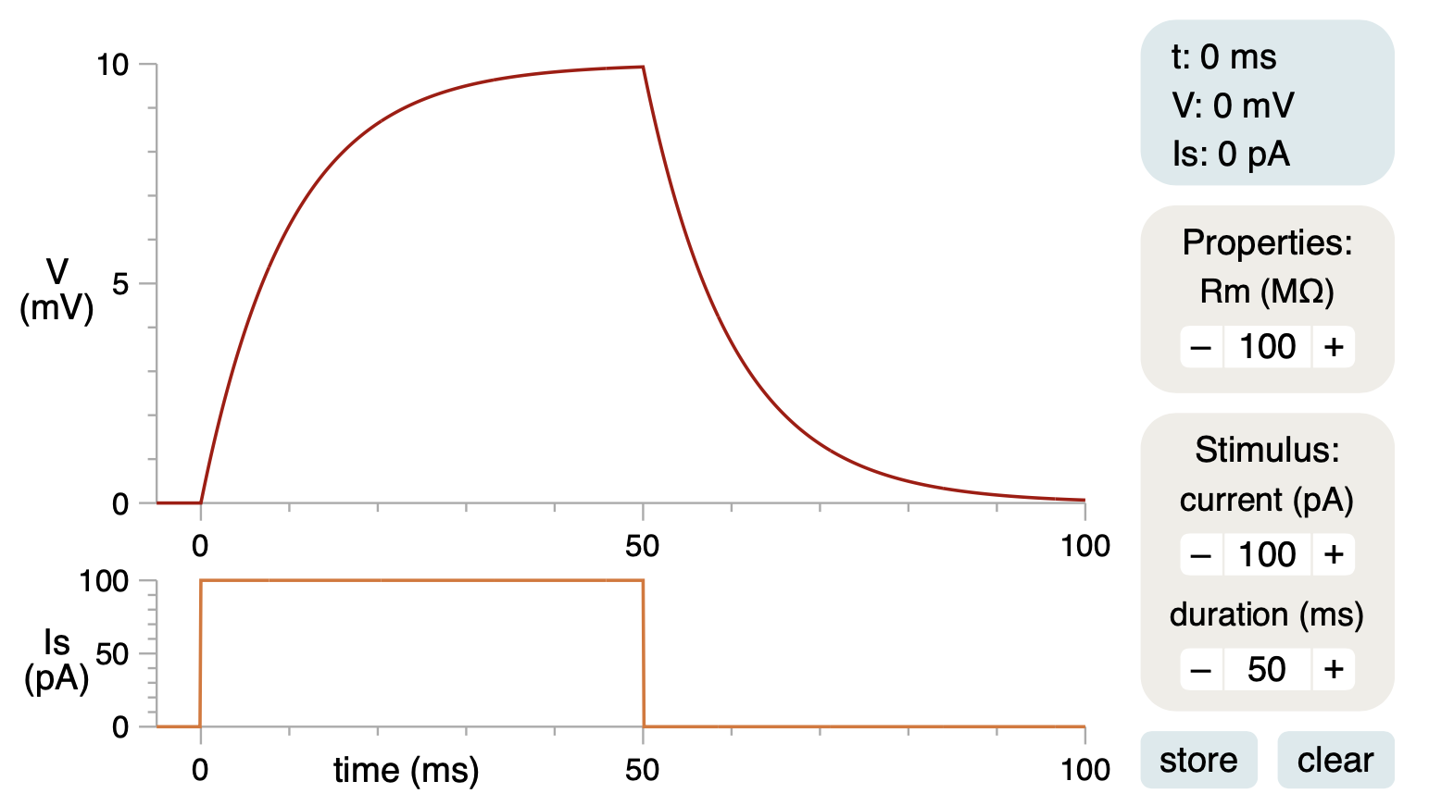
Électricité : loi d’Ohm
R = 10 MΩ
R = 100 MΩ
U = R x I
Pour une même I appliquée à un neurone, le potentiel de membrane (V) sera affecté proportionnellement à R

Slide 18
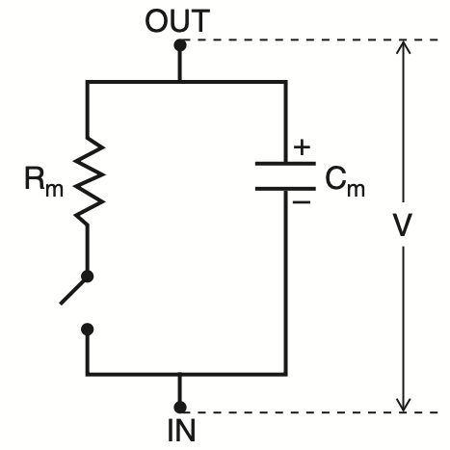
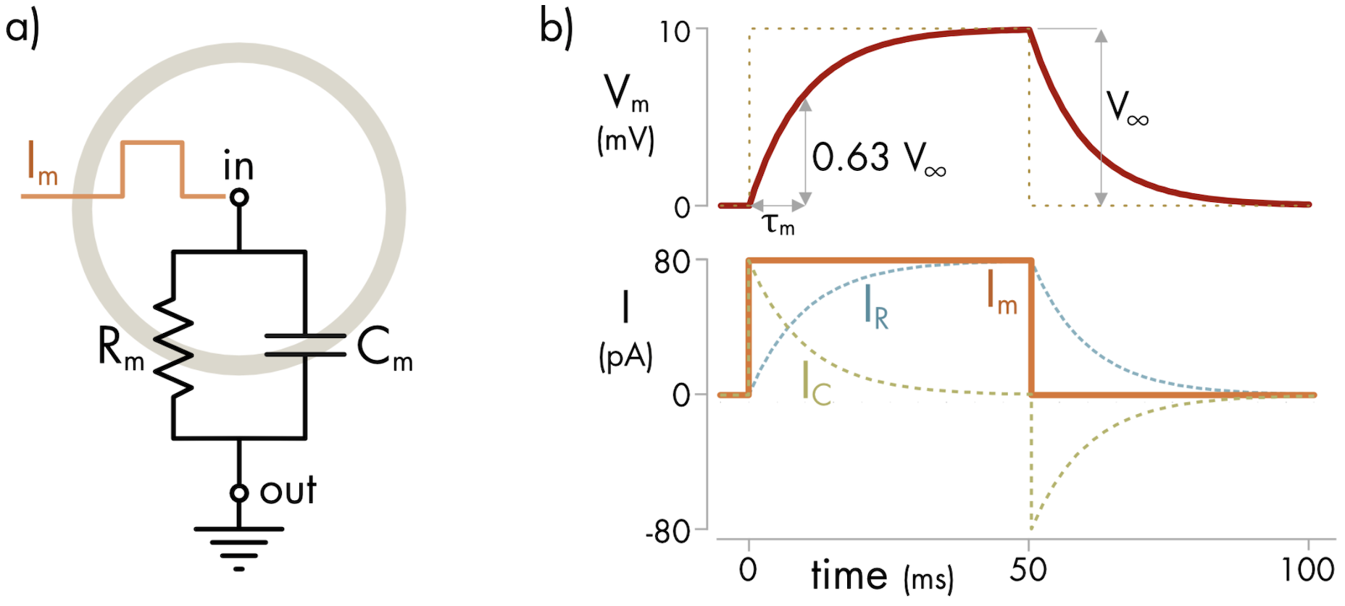
neurone = circuit RC en parallèle
Le potentiel membranaire nodal augmente et décroit selon une cinétique exponentielle caractérisée par la constante de temps (RC)
= 𝜏_{m} (temps pour une charge à 63%)
≃ chronaxie (pour les axones myélinisés de large diamètre)

Slide 19
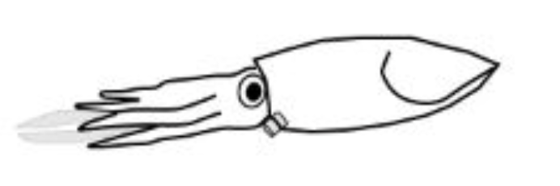
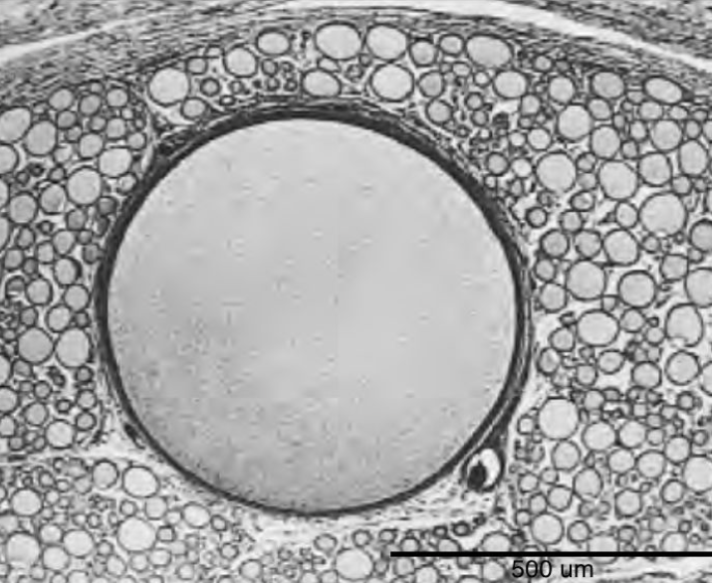
Le potentiel d’action : Intensité croissante
AXONE GEANT DE CALMAR
Courant rectangulaire
Durée de stimulation = 1,0 ms
Intensité de stimulation : 15 à 135 μA
50 mV
135 μA
Seuil – 50 mV
– 70 mV
5,0 ms
6,5 ms
15 μA

Slide 20
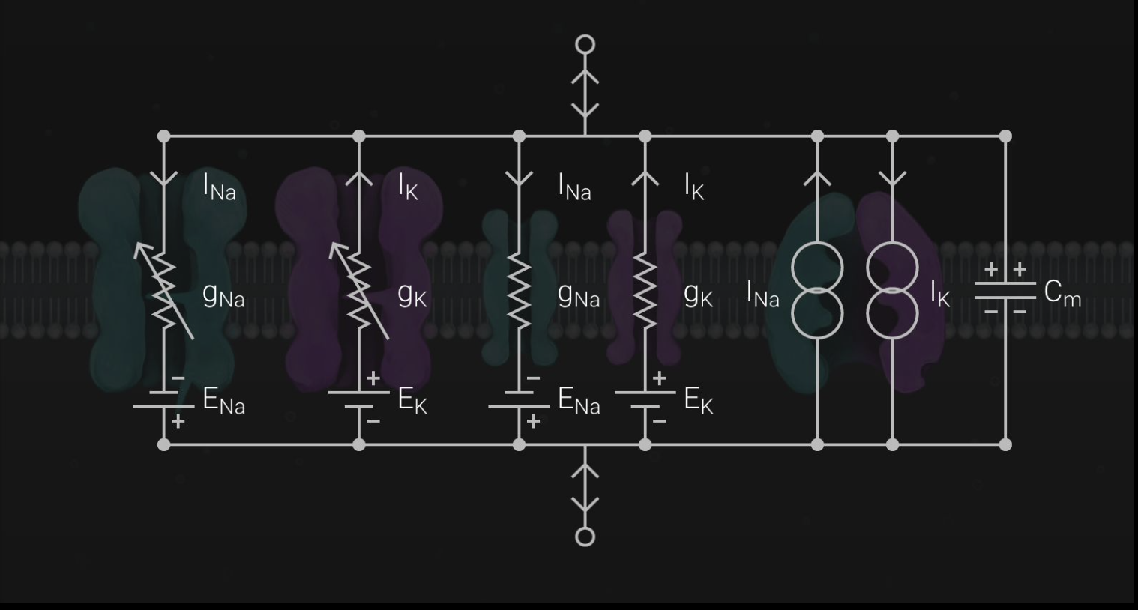
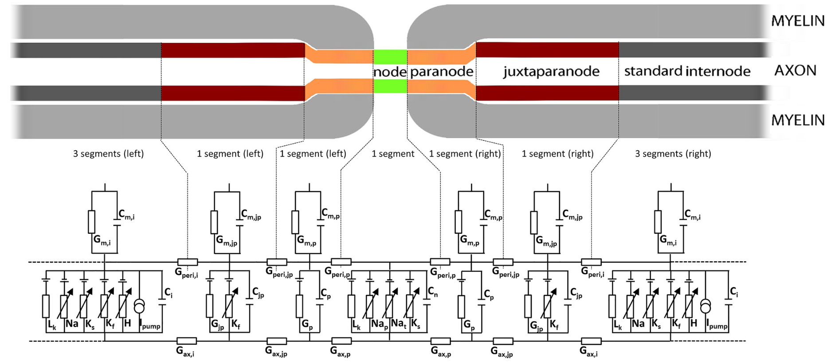

Slide 21
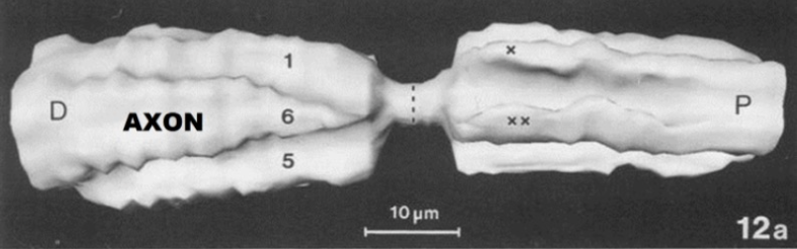
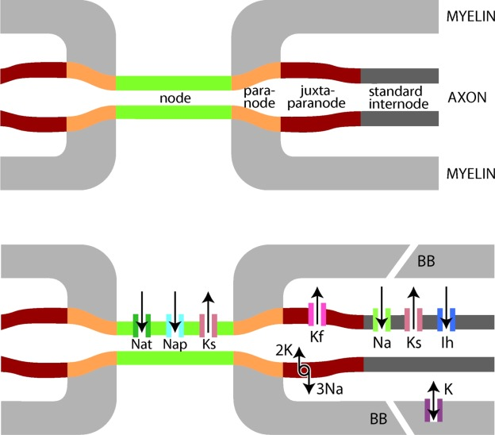
Les acteurs de l’excitabilité
(H. Franssen, 2013)
Noeud :
- R variable
- petite C (très vite déchargée
=> ΔV membranaire rapide)
- densité très élevée en Na_{t}
Myéline/internoeud :
- R basse (BB) : incisures de
Schmidt-Lanterman, gap junctions
- grande C (qui se décharge lentement)
0,1% de la
surface
Canaux Na_{t} : responsables
du PA
Canaux K_{s} et K_{f} limitent la
dépolarisation
Canaux HCN (courant Ih)
limitent l’
hyperpolarisation
Pompes Na-K (ATPase)

Slide 22
La conduction saltatoire
7
1
6
2
3
4
5
Unité fonctionnelle
Nœud (10 μm)
Paranœud
Juxta- paranœud
Internœud
Myéline
Espace périaxonal (10 nm)
Incisures de Schmidt–Lanterman

Slide 23
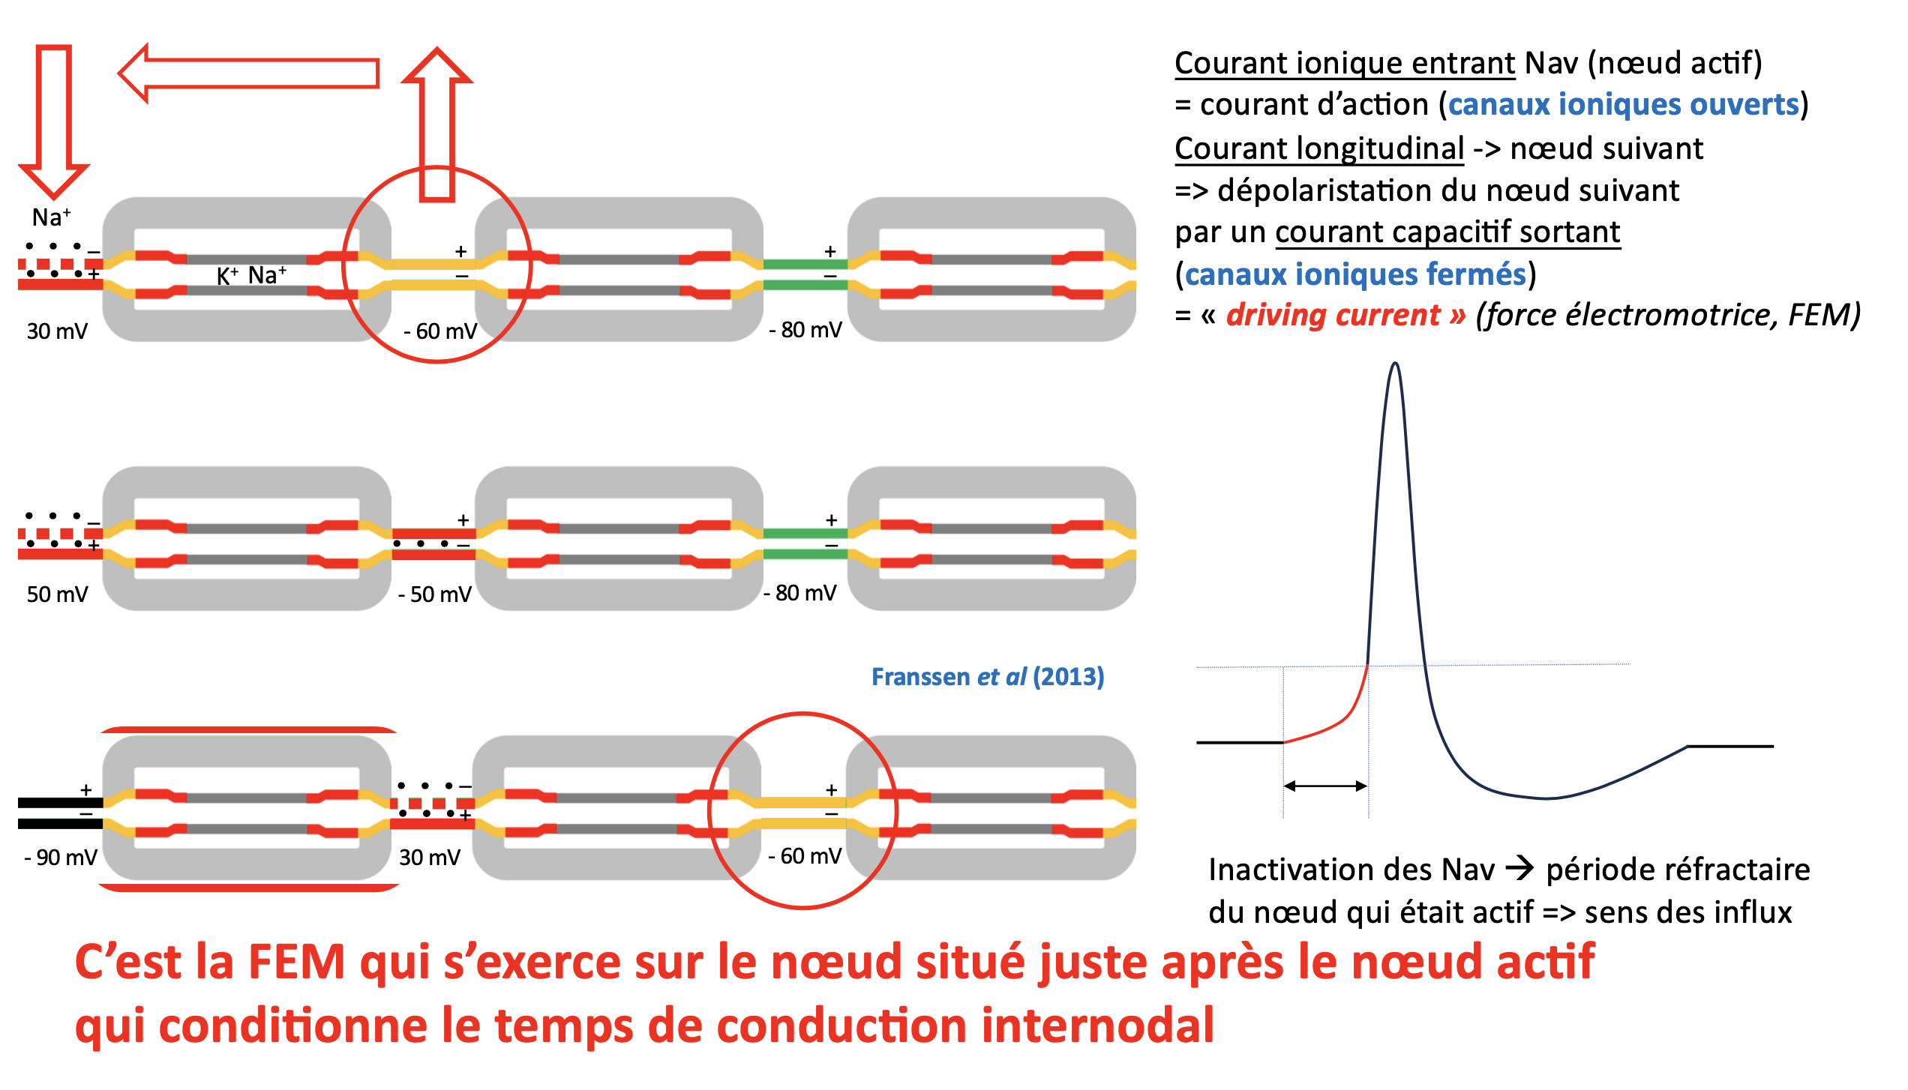
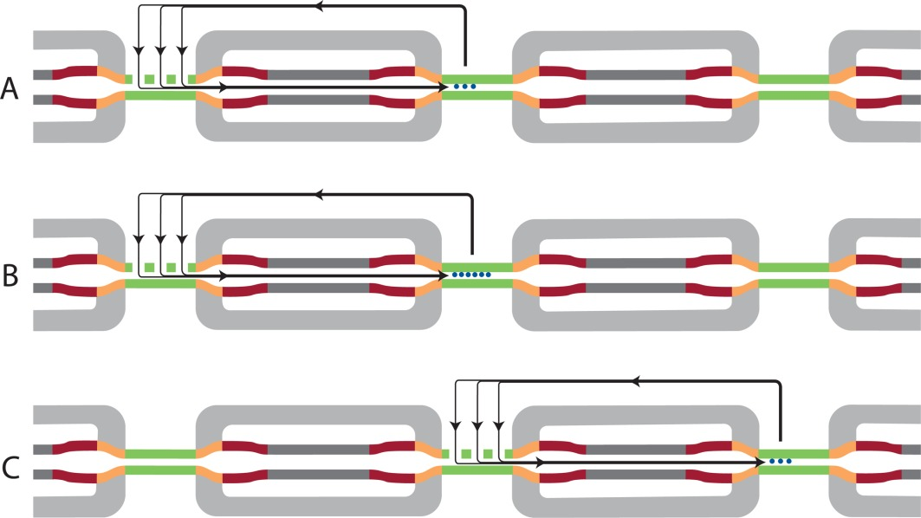
La conduction saltatoire
50 mV
FS = courant disponible (densité élevée en canaux Na⁺
et faible capacité nodale) /courant nécessaire
pour atteindre de seuil de déclenchement du PA (polarisation)
- 50 mV
- 60 mV
- 80 mV
  FS = 5-7
  FS < 1 => BC
20 μs
(H. Franssen, 2013)
Ouverture des canaux Na => un courant ionique entrant (Na⁺)
=> circuit de courant qui va générer au noeud suivant un courant capacitif sortant (canaux fermés) avec accumulation de charges + à la face interne du noeud => dépolarisation du noeud etc...

Slide 24
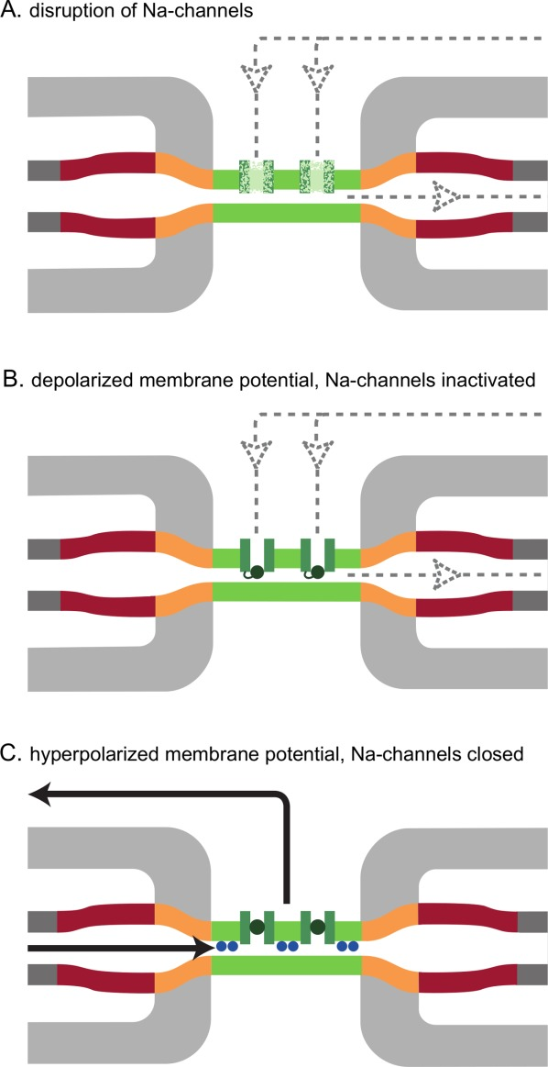
Causes nodales de réduction du FS
Dysfonctionnement des
canaux Na⁺
=> réduction du courant disponible
Dépolarisation membranaire
Canaux Na⁺ nodaux inactivés plus longtemps
=> réduction du courant disponible
=> allongement de la période réfractaire -> BC
Hyperpolarisation membranaire
Canaux Na⁺ fermés
=> augmentation du courant nécessaire pour atteindre le seuil
-> BC
(H. Franssen, 2013)

Slide 25
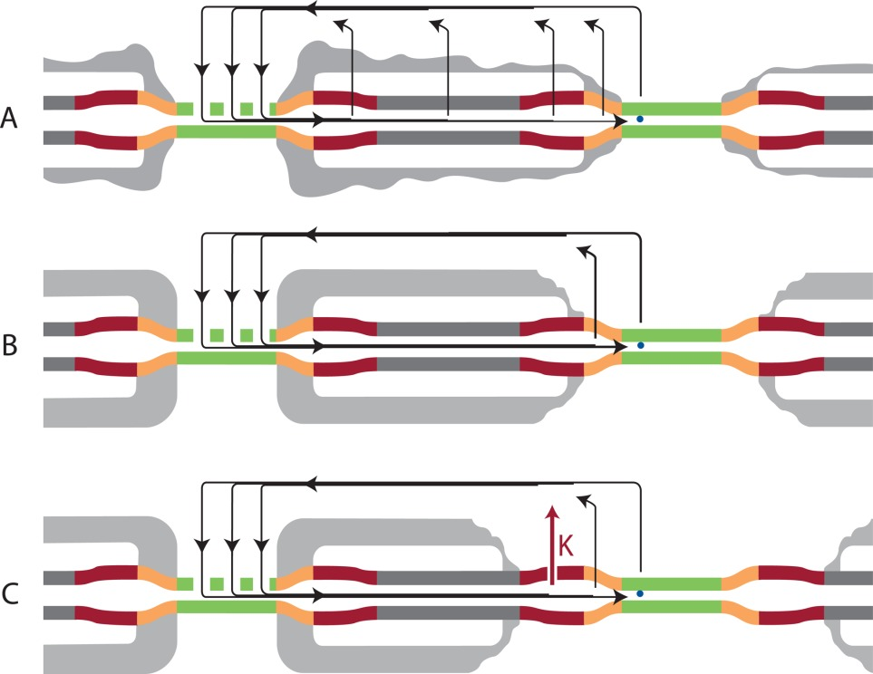
Causes myéliniques de réduction du FS
Réduction du courant disponible: diminution de la densité des canaux Na⁺ nodaux
Augmentation du courant nécessaire : fuites de courant et K_{f}
Démyélinisation segmentaire
=> fuites de courant
Démyélinisation paranodale
Augmentation de la capacité (+) nodale qui prend plus de temps à se charger
Diminution de la densité des canaux Na⁺
Démyélinisation juxta-paranodale
Idem en plus marqué &
Exposition des canaux K_{f}
=> limitation de la dépolarisation
(H. Franssen, 2013)

Slide 26
Courant = déplacement de charges positives
(comme l’eau d’un fleuve)
Intensité (I, unité A) = quantité de charges (Q, unité C) par unité de temps
(débit du fleuve)
Q = It = capacité (C, unité F) x Voltage (U ou V, unité V)
Voltage = intensité (I) x résistance (R, unité Ω) = loi d’Ohm
(dénivelé du fleuve) V = IR
Résistance = 1/conductance (g, unité Sm)
V = IR => I = V/R => I = V x g ou pour un ion I_{ion} = (Vm-E_{ion}) x g (courant ionique)
Q = CV => I = C dV/dt (courant capacitif)
Un neurone est un circuit RC en parallèle

Slide 27
1. Les courbes intensité-durée (I-t)
Les débuts de la neurophysiologie clinique : 1909
Loi fondamentale de l’électrostimulation
Nœud
2. Cycle de récupération de l’excitabilité,
technique des doubles-chocs
le second souffle de l’étude de l’excitabilité axonale : 1970
Ce qui se passe juste après le passage d’un PA
Nœud
Nœud
3. Les courbes stimulus-réponse
Internœud
4. La poursuite de seuil
(threshold electrotonus)
Le troisième souffle de l’étude de l’excitabilité axonale : 1990-2000
les mécanismes internodaux d’accommodation du potentiel de membrane

Slide 28
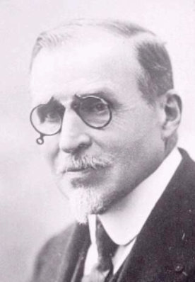
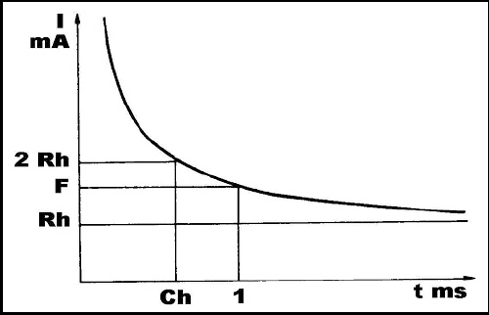
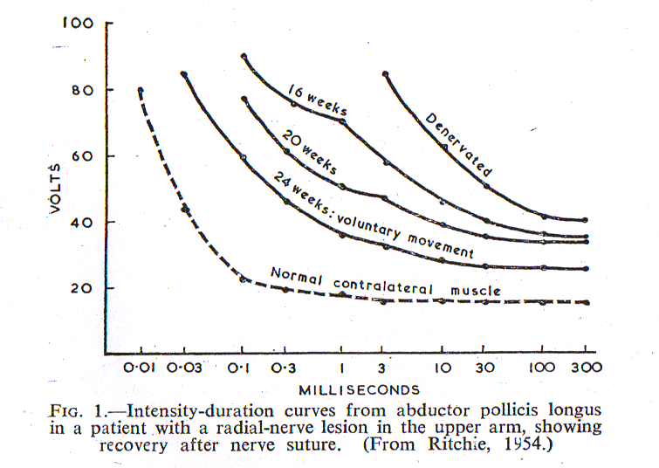
Les débuts de la neurophysiologie clinique
En 1909, Lapicque définit:
Rhéobase = intensité d’un courant infiniment long pour atteindre un seuil d’amplitude
Chronaxie = durée d’un courant dont l’intensité est le double de la rhéobase pour atteindre un seuil d’amplitude
Louis Lapicque
1866 – 1952
Sorbonne, Paris

Slide 29
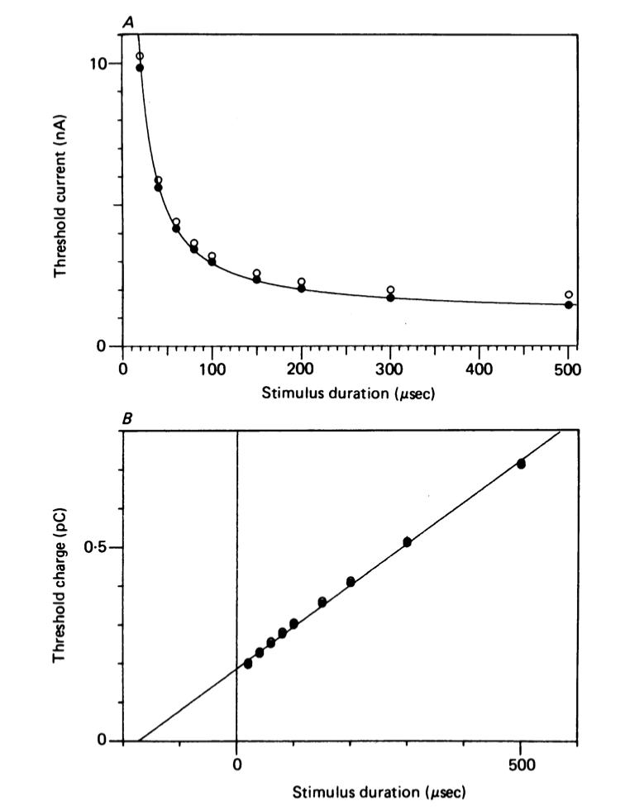
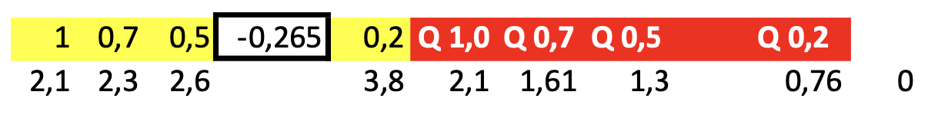
1. Les courbes intensité-durée (I-t)
I
Seuil d’amplitude = 2 mV
Intensité (nA)
Fixer un seuil d’amplitude (ex. 2 mV)
Tester 4 durées de stimulation
=> déterminer l’intensité nécessaire
pour atteindre le seuil de 2 mV
Feuille excel
R
C
t
Durée du stimulus (μs)
Q =I.t
Charge (pC)
a
Q = R.t + a
𝜏 = a/R
R
𝜏
Durée du stimulus (μs)
t
Loi « empirique » de Weiss : Q = R(t + 𝜏)

Slide 30
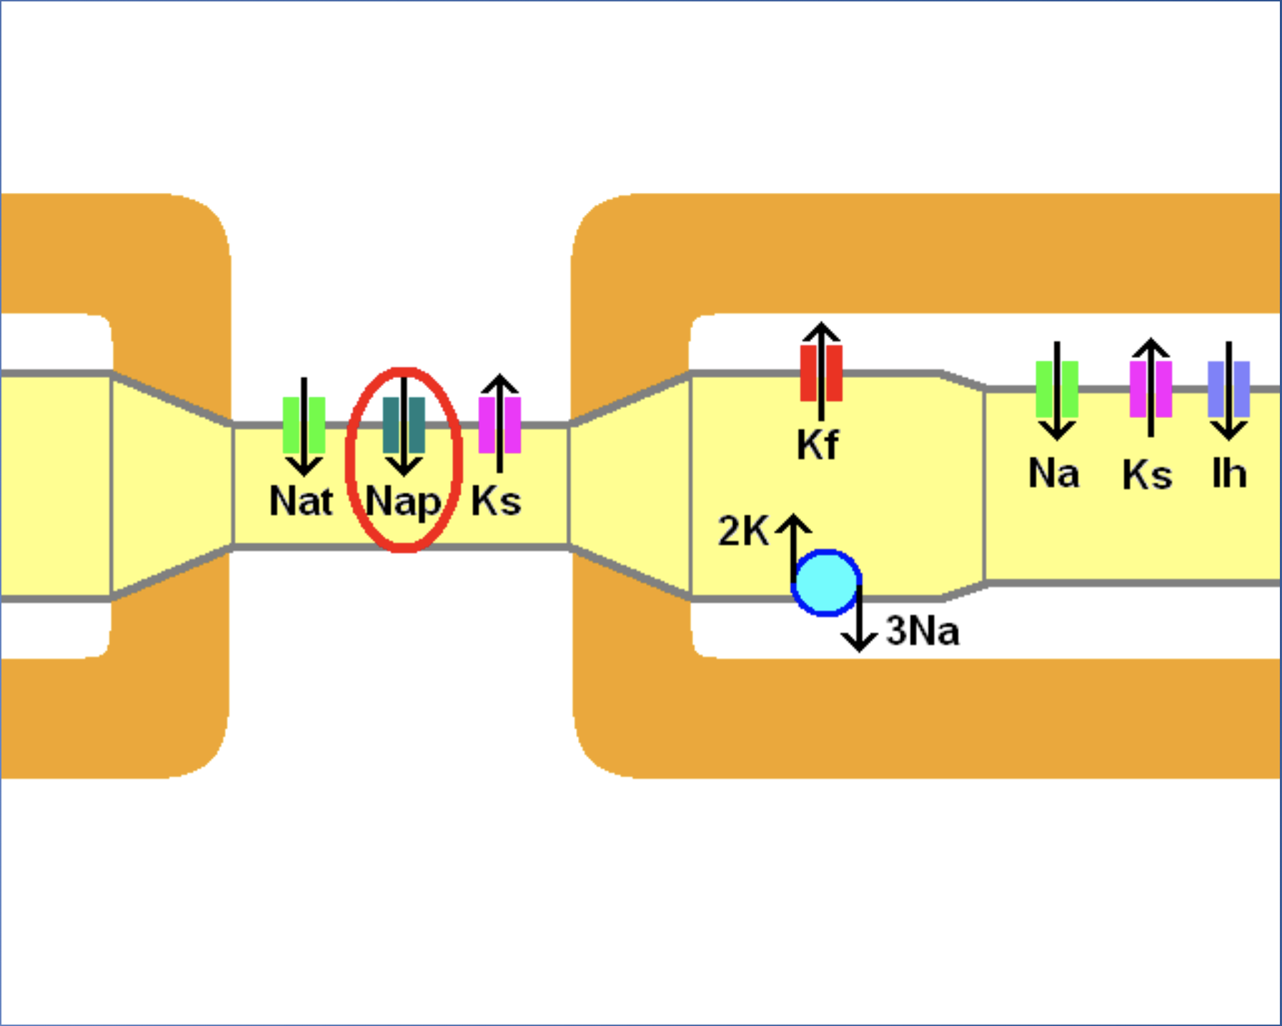
1. Les courbes intensité-durée (I-t)
Chronaxie (𝜏) = serait assimilable à la constante de temps du circuit RC en parallèle
- composante liée aux propriétés passives du noeud
(notamment la surface nodale) : 50 μs
composante active bcp plus longue (300-400 μs) liée à l’interférence de canaux de fuite ouverts aux environs du potentiel de repos, principalement les canaux Na_{p}
=> dépolarisation : chronaxie augmentée
=> hyperpolarisation : chronaxie réduite
Na_{p} = 2% des Na nodaux : ouverts au repos (70%)
=> dépolarisation => excitabilité accrue
Notes:
Les courbes intensité-durée étudient les caractéristiques du circuit RC nodal juste avant le déclenchement du PA

Slide 31
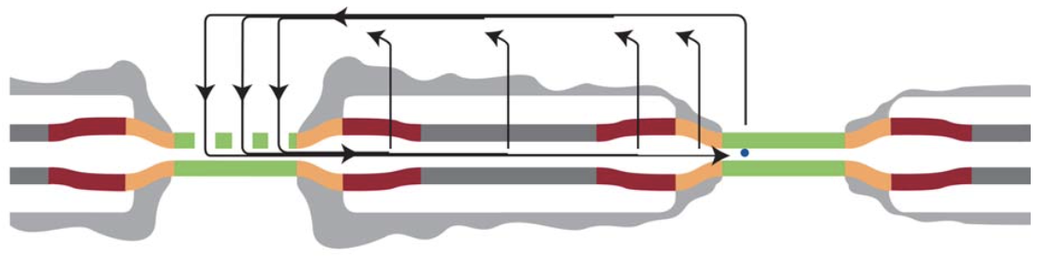
1. Les courbes intensité-durée
Rhéobase :
Est inversement proportionnelle au niveau d’excitabilité,
en relation avec les propriétés passives du nœud et du paranœud
Augmentée : fuites au niveau de la myéline endommagée
capacité nodale augmentée => temps de décharge nodal augmenté œdème endoneural
Dépend également de paramètres non axonaux :
- impédance sous les électrodes stimulatrices
- impédance des tissus biologiques
- œdème extranerveux
- épaisseur du panicule adipeux
- zones de moindre résistance liée à la
présence de VS
- profondeur de la structure nerveuse étudiée
12 ㏀
< 1 ㏀

Slide 32
1. Les courbes intensité-durée
 | Chronaxie | Rhéobase
Dépolarisation/ ischémie | augmentée | réduite
Hyperpolarisation/ post-ischémie | réduite | augmentée
SLA | augmentée | normale
CMT1a | normale | augmentée
SGB | normale | augmentée
PRNC | réduite | augmentée
Propriétés passives des membranes
Dans les PRNC, un des effets immédiats des IgIV pourrait être
lié à leur action sur les canaux Na_{p} (Boërio et al., 2010)
Relation entre l’augmentation de la chronaxie dans la SLA et
la réduction de la survie (Kanai et al., 2012)

Slide 33
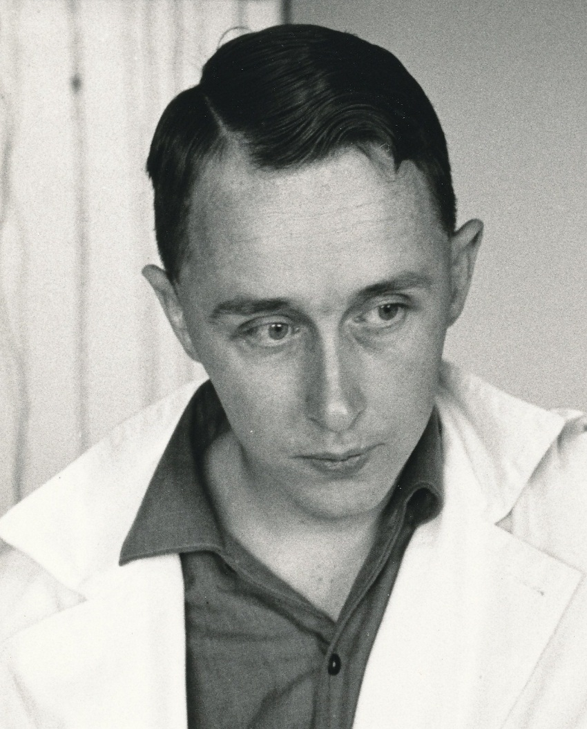
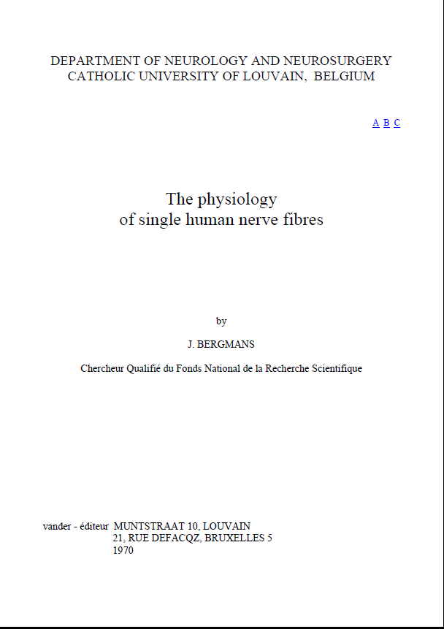
Le second souffle de l’étude
de l’excitabilité axonale
Hodgkin & Huxley -> Canaux ioniques
Joseph Bergmans (ca. 1970)
Notes:
In his thesis, he had managed to deduce a remarkable amount about the physiology and ion channel behaviour in human axons by measuring excitability changes in a single motor axon using surface stimulation and recording. He even inferred the importance of slow potassium channels, before this had been done in animal studies. However, Joseph’s method of manual estimation of threshold – as a stimulus which excited 3 times out of 5 – seemed hopelessly tedious. I had therefore built an automatic threshold tracker and used it with Peter Grafe to study activity-dependent excitability changes in demyelinated rat axons. On his return to Munich with a threshold tracker in 1986, Peter found an old Ortec stimulator in the back of a cupboard and attached it to the threshold tracker and himself. (S)

Slide 34
2. Cycle de récupération de l’excitabilité
technique des doubles-chocs
200 ms

Slide 35
2. Cycle de récupération de l’excitabilité
technique des doubles-chocs
Fixer l’amplitude de la réponse obtenue par le second choc (40% du max)
Etudier les modifications de l’intensité du second choc pour obtenir cette amplitude
I
(mA)
Période réfractaire absolue
Période supernormale précoce
Période sous-normale tardive
Deux options méthodologiques
Période réfractaire relative

Slide 36
2. Cycle de récupération de l’excitabilité
technique des doubles-chocs
Fixer l’intensité du second choc (i40)
Etudier les modifications de l’ampitude du PAGM pour cette intensité
Amp
(mV)
Période réfractaire absolue
Période supernormale précoce
Période sous-normale tardive
Deux options méthodologiques
Période réfractaire relative

Slide 37
2. Cycle de récupération de l’excitabilité
- technique des doubles-chocs
Fixer l’intensité du second choc (i40)
Etudier les modifications de l’ampitude du PAGM pour cette intensité
Choc
Conditionnant
200%
Choc test = 100%
40%
25%
IIS = 3,5 ms
IIS = 10 ms
IIS = 40 ms
IIS = 200 ms
Période réfractaire absolue
Période supernormale précoce
Période sous-normale tardive
Deux options méthodologiques
Période réfractaire relative

Slide 38
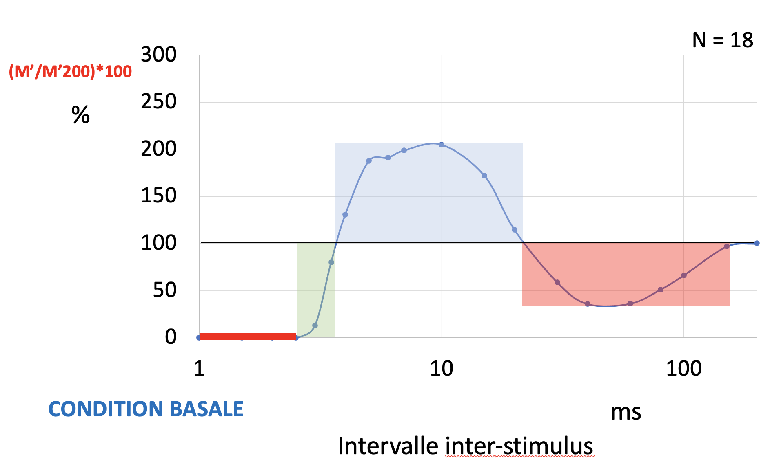
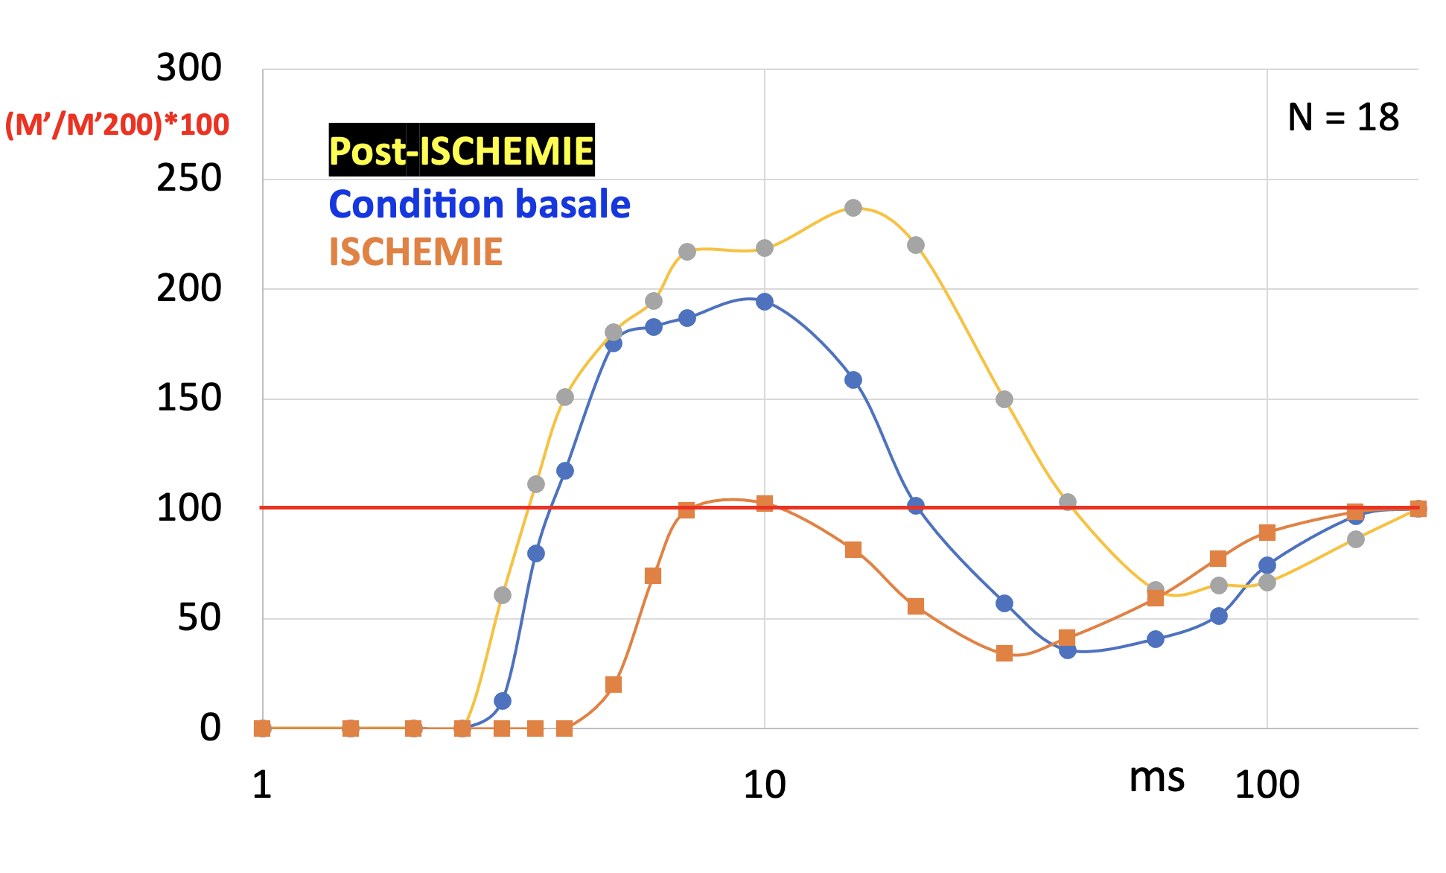
2. Cycle de récupération de l’excitabilité
technique des doubles-chocs
2 chocs d’intensité différente
- choc conditionnant (supramaximal)
- choc test fixe (i40)
avec IIS entre 1-200 ms
=> mesure des fluctuations d’amplitude
du PAGM évoqué par les chocs tests
Ischémie, post-ischémie, post-effort etc…
Keypoint (Natus/Dantec) :
- M Increment
(soustraction de traces :
IIS < 10 ms => les réponses motrices évoquées par les chocs conditionnant et test se chevauchent)
- Stim en burst complexe
(2 chocs à des intensités différentes)

Slide 39
2. Cycle de récupération de l’excitabilité
technique des doubles-chocs
Ischémie :
- dépolarisation
- période réfractaire
prolongée (prolongation de l’inactivation des Na_{t} nodaux)
- Période supernormale réduite (prolongation de l’ouverture des K_{f})
Post-ischémie :
- hyperpolarisation
- période réfractaire réduite
- période supernormale augmentée

Slide 40
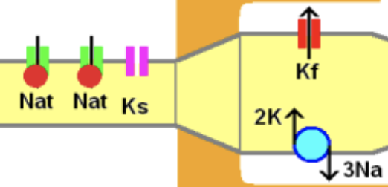
2. Cycle de récupération de l’excitabilité
technique des doubles-chocs
Période réfractaire absolue :
Inactivation des Na_{t} nodaux
Période réfractaire relative :
Levée progressive de l’inactivation des Na_{t} nodaux
Si le membrane est préalablement dépolarisée (ischémie => blocage des pompes Na/K ATPase) => l’inactivation des Na_{t} nodaux est prolongée
Si la membrane est hyperpolarisée (post-ischémie ou post-effort => hyperactivité des pompes Na/K ATPase) => l’inactivation des Na_{t} nodaux est réduite
Na_{t} = 98% des Na nodaux (1000-2000 /μm²)
- au repos: fermés activables ou non-inactivés
- dépolarisation : ouverts => PA
- inactivés après +/- 1 ms => période réfractaire
- repolarisation ou hyperpolarisation : fermés non-inactivés

Slide 41
2. Cycle de récupération de l’excitabilité
technique des doubles-chocs
 | Période réfractaire | Période supernormale
Dépolarisation/ ischémie | augmentée | réduite
Hyperpolarisation/ post-ischémie | réduite | augmentée
SLA | réduite | augmentée
CMT1a | réduite | réduite
AMAN | augmentée | réduite
PRNC | réduite | réduite
La réduction des périodes réfractaire et supernormale dans le
CMT1a et la PRNC traduit les propriétés passives de la membrane (Kiernan et al., 2019)
Dans la MMN, majoration de la période supernormale distalement
aux BC traduisant l’hyperpolarisation axonale en relation avec
l’hyperactivation des pompes Na/K ATPase ? (Kiernan et al., 2002)

Slide 42
2. Cycle de récupération de l’excitabilité
technique des doubles-chocs
CMT1a
Période réfractaire réduite
Période supernormale réduite

Slide 43
2. Cycle de récupération de l’excitabilité
technique des doubles-chocs
SGB
CB
M11
J10
M1
Ischémie
J10
Période réfractaire réduite
Période supernormale réduite
Correction temporelle

Slide 44
2. Cycle de récupération de l’excitabilité
technique des doubles-chocs
Lewis & Sumner
Hyperpolarisation
- PR réduite
- période supernormale augmentée
(sensibilisation par l’ischémie)
CB
Ischémie

Slide 45
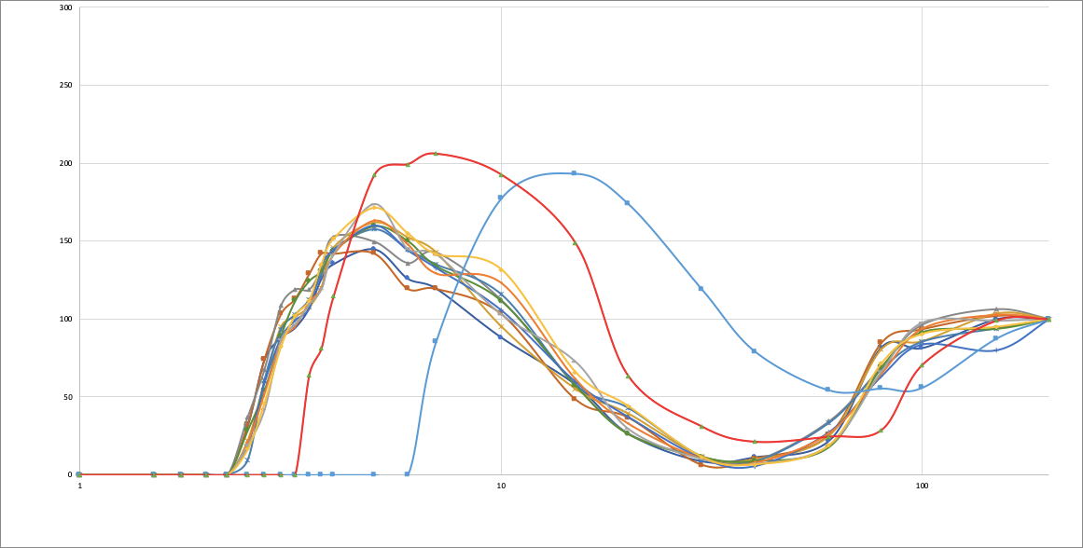
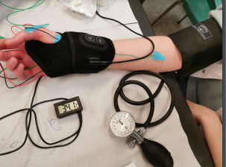
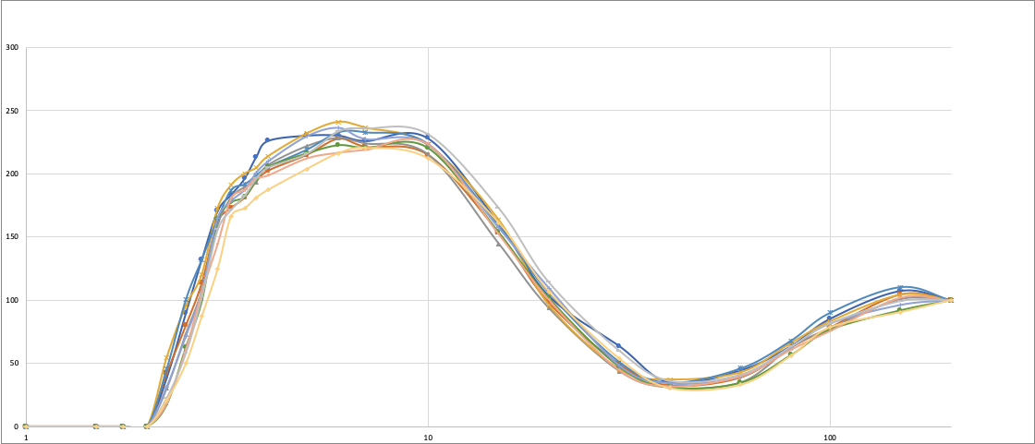
2. Cycle de récupération de l’excitabilité
technique des doubles-chocs
30°C
23°C
34°C
> 32°C
STABLE

Slide 46
3. Courbes stimulus-réponse
les moins excitables
PAGM
mV
PAGM
= 6,1 mV
0,2 ms
mA
les plus excitables

Slide 47
3. Courbes stimulus-réponse
Évoquer un PAGM supra-maximal
Déterminer i10 -> i90 (calculette)
Feuille excel
Pente
Déplacement vers la droite
(i90-i10)/i10
i90 | i80 | i70 | i60 | i50 | i40 | i30 | i20 | i10
9,1 | 8,9 | 8,7 | 8,6 | 8,5 | 8,3 | 8,1 | 7,9 | 7,2
(Brismar, 1985)
(Cappelen-Smith et al, 2001)

Slide 48
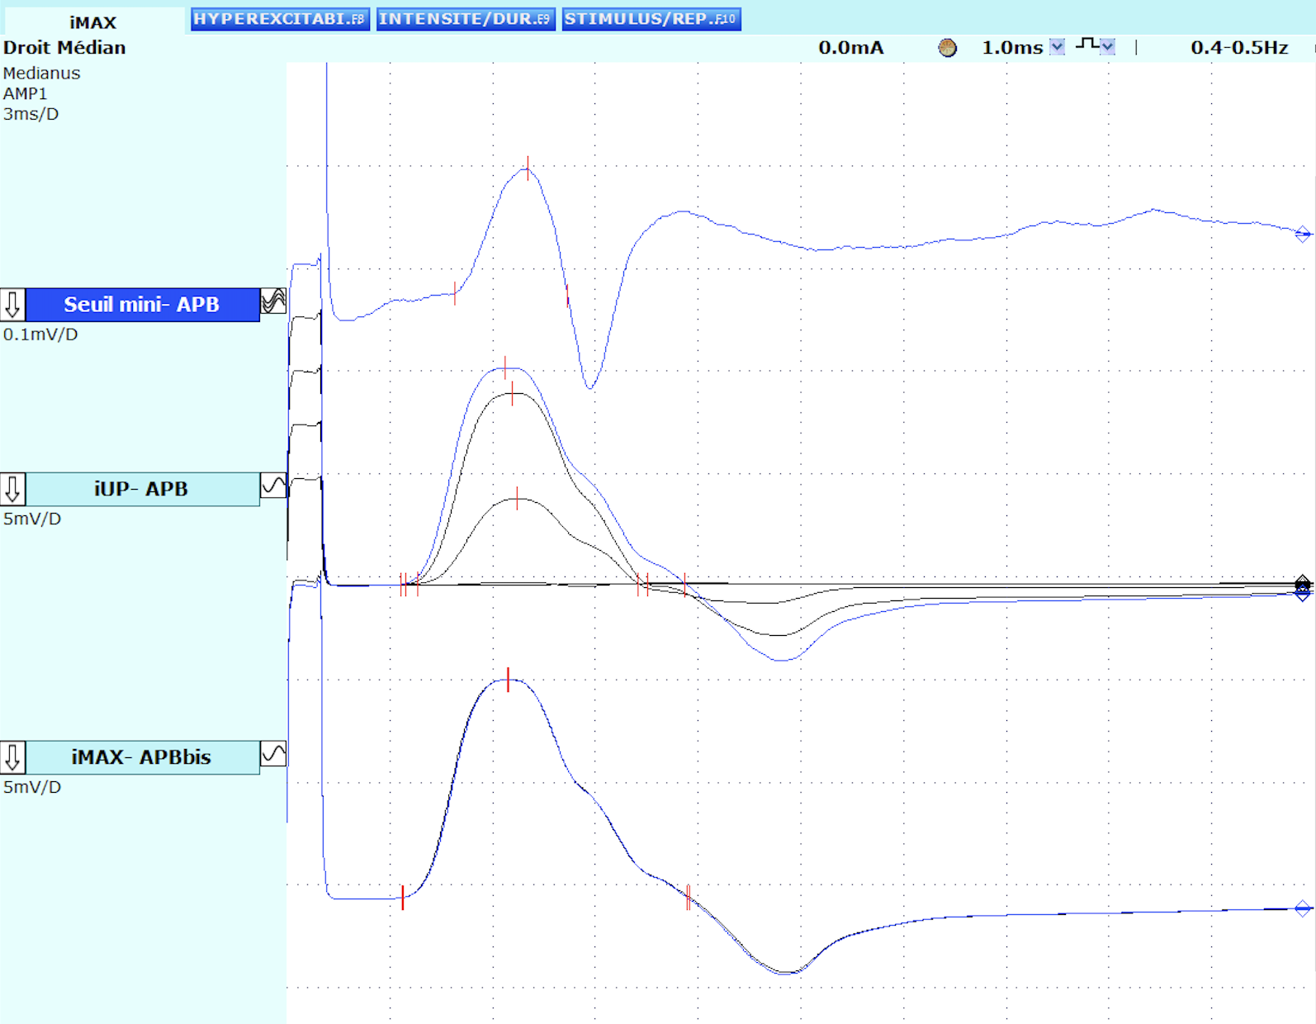
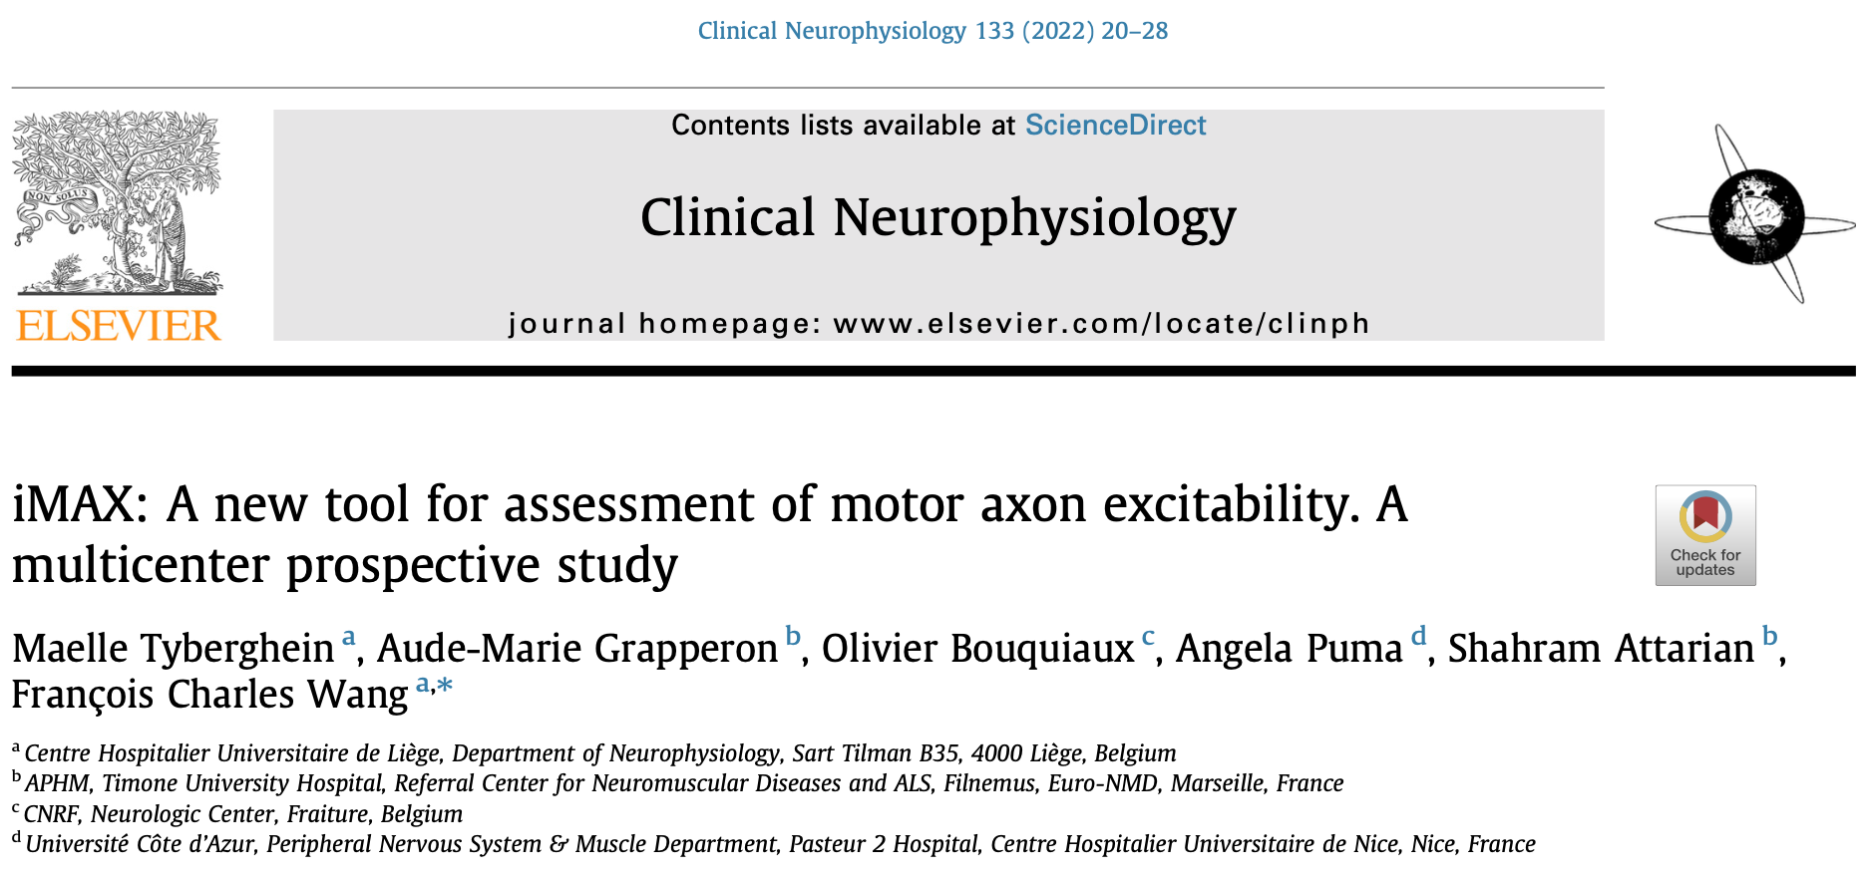
3. Courbes stimulus-réponse
Seuil minimal (0,1 mV)
iUP (incréments de 1 mA)
iMAX (précision 0,1 mA)
1. 2,6 mA
2. 6,0 mA
3. 5,8 mA
(Milants et al, 2017)

Slide 49
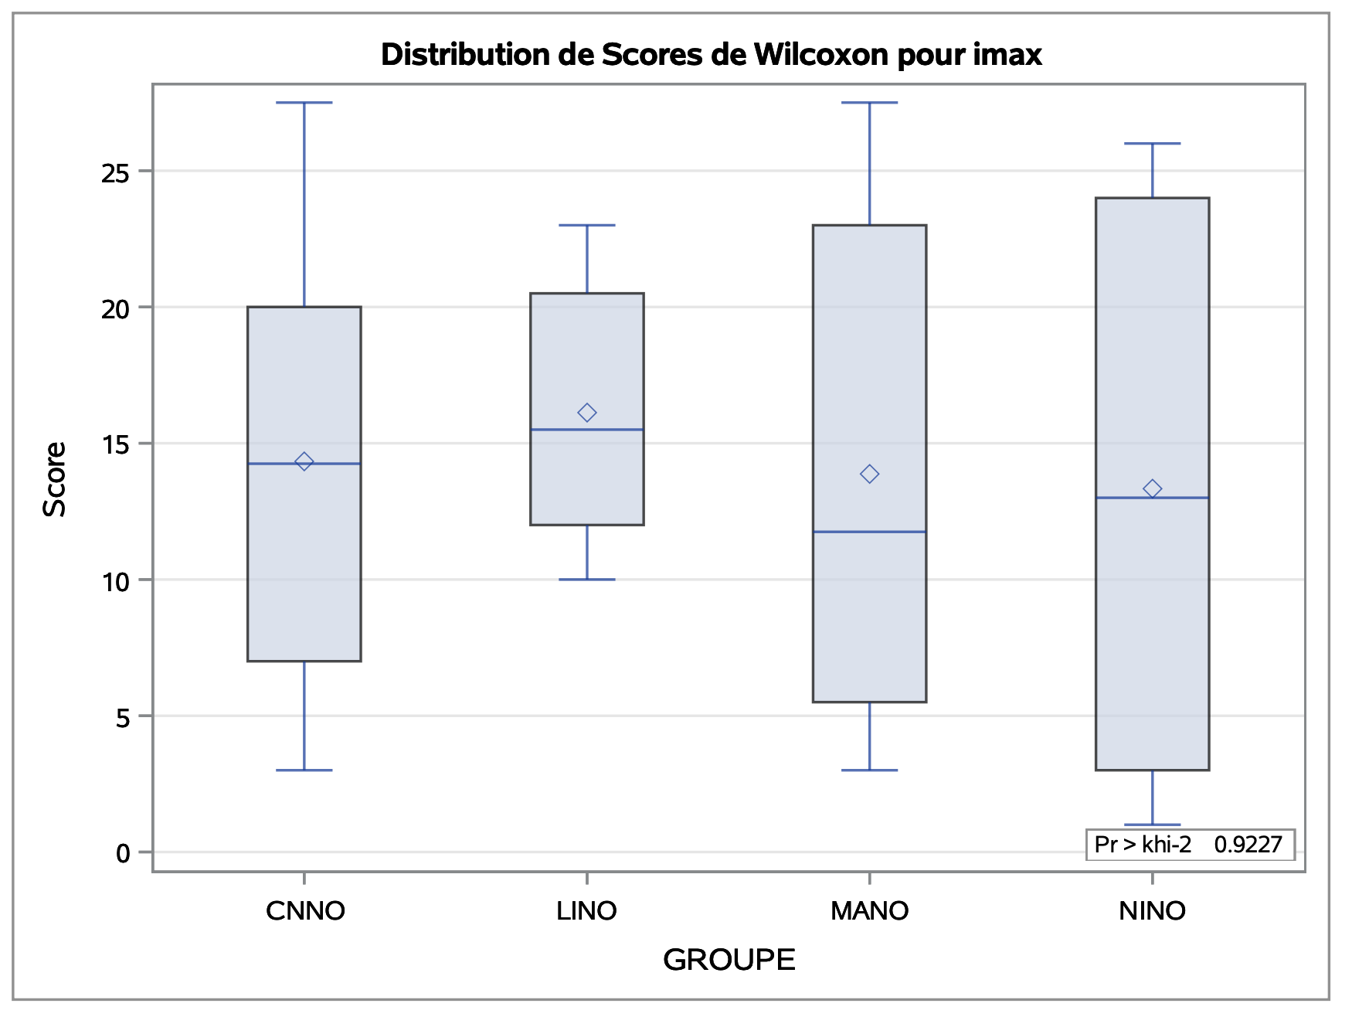
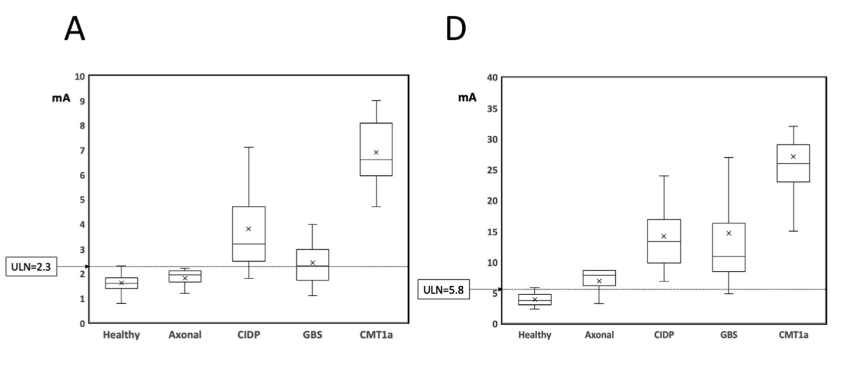
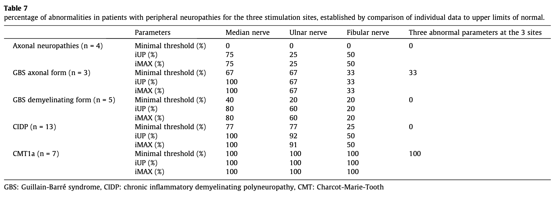
3. Courbes stimulus-réponse
Seuil-Médian
iMAX-Médian
CNRF
Liège
Marseille
Nice
Ctrl
Axonal
PRNC
SGB
CMT1a
Ctrl
Axonal
PRNC
SGB
CMT1a

Slide 50
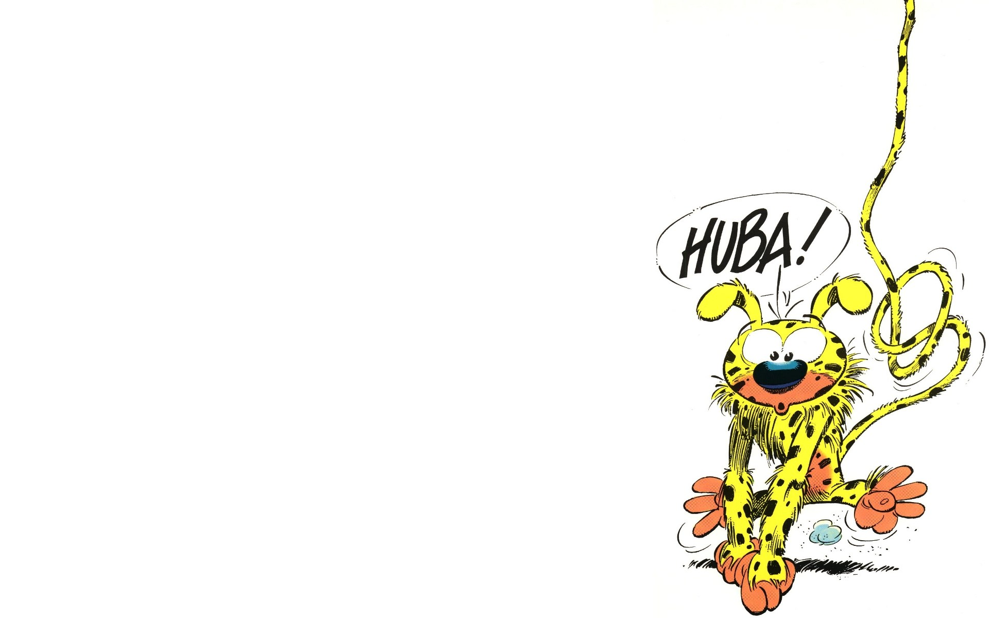
MERCI!

